Slide 1
Java

Slide 2
목차
Java 소개
객체지향과 클래스
자바 프로그램 성능 튜닝
속도측정
System.out.println()의 문제점
String vs StringBuffer vs StringBuilder
기본 자료구조 - Map & Set & List
Thread
Network 프로그래밍
종합실습

Slide 3
1. Java 소개
1) Java 소개

Slide 4
실습 – Hello World~
HelloWorld.java
public class HelloWorld {
public static void main(String[] args) {
System.out.println("Hello World!!");
}
}

Slide 5
실습 – Hello World~
텍스트 에디터를 이용하여 편집
대소문자 주의, 저장 파일명 주의
컴파일 (도스창에서 아래 명령어 수행)
javac HelloWorld.java
수행 (도스창에서 아래 명령어 수행)
java HelloWorld
Java program
인터프리터
java Helloworld
Helloworld.class
010000101110
Helloworld.java
컴파일러
Hello
World
javac Helloworld.java
Notes:
AppletViewer URL

Slide 6
기타 자바 개발환경
Javah 헤더 파일 만들기
C 언어를 위한 헤더 파일을 생성한다.
형태
javah [options] fully-qualified-classname
jar 압축 파일 만들기
자바 압축 파일을 만들고, 압축을 풀어준다.
형태
jar [option] [manifest-file] destination input-file [input-files]
javap 역어셈블러
클래스 파일을 역어셈블한다
형태
javap [option] class

Slide 7
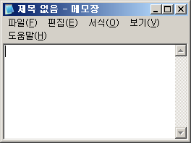
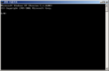
바이트 코드(Bytecode)
자바 가상 머신(JVM)이 인식할 수 있는 코드
자바 가상 머신에 의해 해당 플랫폼의 기계어(native code)로 변환
파일 확장자 : .class
수행까지의 작업 설명
작업 | 관련 도구 | 명령어 | 결과
소스 코드 편집 |  |  | MyProg.java
소스 코드 컴파일 |  | javac MyProg.java | MyProg.class
바이트 코드 수행 |  | java MyProg | 자바 가상 머신 상에서 해당 프로그램 수행
메모장
Dos 창
Dos 창
자바는 compiled, interpreted language
Notes:
바이트코드는
자바로 프로그램을 작성한 후 컴파일을 수행하면 생성되는 중간단계의 언어이다.
컴퓨터의 하드웨어와 무관하게 동작하는 일종의 ‘자바용 기계어’이다.
CPU에서 직접 실행할 수 없다.
장점은 한번 컴파일 된 바이트코드는 자바실행환경이 구축된 곳에서는 재컴파일없이 바로 실행이 가능하다는 점이다.

Slide 8
JVM (Java Virtual Machine)
자바 바이트 코드를 실행시키는 소프트웨어로 만들어진 가상의 기기
JVM의 내부구조
클래스 파일
클래스 로더
클래스
라이브러리
메소드(method)
영역
-메소드의 바이트코드
-클래스 변수
힙(heap) 영역
-객체
JVM 스택(stack)
영역
-매개변수
-지역변수
PC 레지스터
-프로세서 실행
관련 메모리
Native 메소드
스택
실행시간 데이터 영역(Runtime data area)
Native 메소드 인터페이스
Native 메소드
라이브러리
실행 엔진

Slide 9
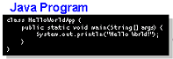



JRE (자바 실행 환경)
OS 별 JRE (Java Runtime Environment)
Java 수행 환경
OS별 JRE 존재 (Windows, Solaris, Linux)
개발 Tool
운영 Tool
Java API
Java Virtual Machine
Compile
Hardware-Based Platform
Write Once
Run Anywhere
Byte Code
Windows 용 JRE
Solaris 용
JRE
Linux용 JRE
http://java.sun.com/j2se/1.4.2/download.html

Slide 10
Java 어플리케이션 구조
Java 어플리케이션은 항상 클래스들의 모임으로 이뤄진다. (최소 Java 프로그램은 한 개의 클래스로 이뤄진다)
각 클래스에 대한 프로그램 코드는 별도의 파일로 저장한다.
파일명은 포함하고 있는 클래스의 이름과 동일하다.
독립 실행형 Java 어플리케이션의 시작점은
public static void main(String[] args) 메소드이다.
public class MyProg { public static void main(String[] args) { .. } }
public class Cat { // 필드 정의 // 메소드 정의 }
public class Dog { // 필드 정의 // 메소드 정의 }
MyProg.java
Cat.java
Dog.java
독립 실행형 Java Application
Notes:
자바는 대소문자를 구별한다.
자바 소스코드는 .java 확장자를 가진 파일에 저장한다.
소스코드 파일명과 해당 파일이 포함하고 있는 클래스명을 일치시킨다.
프로그램의 처음 시작 위치는 public static void main(String[] args) 메소드이다.
문장을 이루는 각 구성요소사이에는 공백이나 줄바꿈이 있어서는 안된다.
하나의 문자열은 하나의 구성요소이므로 줄바꿈을 하면 안된다. 단, 긴 문자열의 경우는 ‘+’ 연산자를 이용하여 여러 문자열로 나눌 수 있다.

Slide 11
프로그램 실행 과정

Slide 12
스택과 힙
스택 (stack)
현재 저장된 최근 위치만 가지고 운영되는 데이터 형태
데이터 저장 방식은 LIFO(last-in-first-out)으로 운영
스택의 사용
가변적으로 변하는 메소드 호출 후 실행 위치를 얻기 위하여 사용
메소드 내부에 선언된 지역 변수 할당 및 해제
힙 (heap)
스택 메모리를 제외한 동적 메모리
계속 사용해야 하는 데이터는 힙에 할당
객체 생성이 되는 곳이 바로 힙
순차적인 메모리 접근이 아니며 랜덤하게 할당되고 해제
힙의 사용
객체의 생성은 new 키워드에 의해서 수행되어 힙에 할당
객체의 소멸은 가비지 콜렉터에 의해서 수행됨
Notes:
# 스택의 예
- 여러 권의 책을 책상 위에 쌓아놓는 것
- 아래가 막힌 긴 원통에 공을 순서대로 넣고 빼는 것
- 엘리베이터에 사람들이 들어갔다가 나오는 것
# 힙의 예
- 책꽂이에 책을 꽂아놓고 다시 빼는 경우
- 장롱에 옷을 걸어놓았다가 다시 빼는 경우
- 상자 높이와 동일한 물건을 넣고 빼는 경우

Slide 13
2. 클래스
1) 객체 지향 언어

Slide 14
구조적 프로그래밍
절차 지향 vs 객체 지향
Procedural-oriented | Object-oriented
데이터와 처리(Processing)의 분리 | 데이터와 처리(Processing)를 하나의 개체로 추상화
Object
Object
Field
Field
Function
Function
Method
Method
Function
Object
Data
Data
Data
Data
Object
Object
Field
Field
Function
Function
Method
Method
함수 호출
메소드 호출, 메시지 전달
Notes:
프로그래밍 이란?
데이터(Data) → 처리 (Process) → 정보(Information) 에 기본을 둠
절차 : 행동이 프로그램의 동작에 가장 중심에 있으며 데이터는 여러 단계의 절차를 거쳐서 원하는 상태를 가짐
절차적 프로그램에서 데이터는 자료 구조를 의미, 절차는 알고리즘.
객체 지향 : 작업의 중심에는 객체가 있음. 메시지 전달을 통해 동작.
모듈화, 재사용
객체지향 프로그래밍은 클래스를 사용하여 절차적 언어보다 높은 모듈화 가능
이미 작성된 코드를 재사용(Stack, Hashtable, LinkedList)
메시지 전달은 객체에 맞는 행동을 하라고 하는 것 뿐, 행동은 객체를 통해 이루어짐( 다형성)

Slide 15
구조적 프로그래밍
절차 지향 vs 객체 지향
Procedural -oriented | Object-oriented
Object -oriented
⬧
⬧
rec_area()
⬧
circle_area()
triangle_area()
  
area()
  
area()
  
area()
⬧
area()
Notes:
객체지향 사물이나 개념을 속성과 기능을 가진 객체로 모델링하고 이들간의 관계를 정의하는 것
위 그림에서 만일 별이 추가된다면? 수정할 부분들을 식별해보자.

Slide 16

객체 지향
객체
실생활에서 파악할 수 있는 모든 물체/개념
자신만의 특성(데이터)와 기능을 포함하는 물체/개념
Everything is Object!
객체 지향 프로그래밍
프로그래밍이란 객체들간의 상호 동작으로 이뤄짐
인간 친화적이며 직관적인 프로그램 가능
예) 자동차 객체
특성(데이터) | 기능
바퀴 수 자동차 색깔 자동차 속도 | 일정 속도로 전진한다. 일정 속도로 후진한다. 좌우로 방향을 바꾼다.
Notes:
객체
상속 : is-a 관계, 일반화, 구체화
다형성 : 다양한 형태, 서브클래스를 수퍼클래스 관점에서 사용 가능(사람, 고래 -> 포유류)

Slide 17
2. 클래스
2) 클래스(Class)/객체(Object)
/인스턴스(Instance)

Slide 18
클래스(Class) vs. 객체(Object) vs. 인스턴스(Instance)
클래스의 정의 – 클래스란 객체를 정의해 놓은 것이다.
클래스의 용도 – 클래스는 객체를 생성하는데 사용된다.
객체의 정의 – 실제로 존재하는 것. 사물 또는 개념.
객체의 용도 – 객체의 속성과 기능에 따라 다름.
객체 ≒ 인스턴스
객체(object)는 인스턴스(instance)를 포함하는 일반적인 의미
인스턴스화(instantiate, 인스턴스化)
클래스로부터 인스턴스를 생성하는 것
클래스 | 객체
제품 설계도 | 제품
TV설계도 | TV
붕어빵기계 | 붕어빵
인스턴스화
클래스
인스턴스(객체)
Notes:
클래스와 객체는 무엇이며, 어디에 쓰는 것일까요...
클래스란 객체를 정의해 놓은 것이며, 객체를 생성하는 데 사용됩니다.
객체는... 실제로 존재하는 것을 말합니다.
일반적으로 Tv나 자동차와 같은 사물이 객체의 대표적인 예입니다.
프로그래밍에서는 객체를 생성하면,
클래스에 정의된 내용대로 메모리에 객체가 생성됩니다.
클래스는 설계도에 비유할 수 있고요.
객체는 설계도에 의해 만들어진 사물에 비유할 수 있습니다.
우리가 사용하려는 것은 제품이지 제품 설계도가 아니기
때문에 제품설계도로부터 제품을 만들어야만 합니다.
예를 들어 TV를 사용하려면 TV클래스로부터 객체인 TV를 생성해야하는 것이죠.
클래스를 정의하고 클래스를 통해 객체를 생성하는 이유는
설계도를 통해서 제품을 만드는 이유와 같습니다.
설계도만 잘 만들어 놓으면 제품을 만들 때마다 매번 고민할 필요없이
설계도 대로만 만들면 되잖아요?
그래서 이와 마찬가지로 클래스 하나만 잘 만들어 놓으면
많은 수의 객체를 만드는 것도 고민없이 간단히 처리할 수 있습니다.
기본적으로 객체는 서로 독립적입니다. 같은 클래스로부터 만들어진 객체라도 말이죠.
무슨 얘기냐면, 붕어빵기계에서 붕어빵을 10개 만들었다고 가정했을 때
붕어빵 하나를 집어서 한입 깨물어 먹어도 나머지 9개의 붕어빵에는
아무런 일도 일어나지 않겠죠?
이처럼 같은 클래스로부터 생성된 객체일지라도 서로 독립적이라서
어느 한 객체의 변화가 다른 객체에 영향을 주지 않습니다.

Slide 19
클래스(Class) vs. 객체(Object) vs. 인스턴스(Instance)
객체는 디자인 시간에 소스 안에 클래스로, 컴파일 시간에 .class 파일 안의 바이트코드로, 실행 시간에 메모리의 인스턴스로 존재한다.
Notes:
객체 : 대상, 물건, 목적, 독립적인 것으로 인식할 수 있는 실물, 모든 물체(의자, 셔츠, 책등), 개념적인 것(조직, 원소 테이블, 사상, 축구경기)
클래스 : 객체들을 필요에 따라 분류하고 공통적인 성질만을 골라내어 추상화시킨 것. -> 자동차(엔진 이용해서 움직이는 탈것)
인스턴스 : 메모리를 차지하는 구조체 -> 각각 구조는 같지만 특성은 다름.
인터페이스 : 메서드만 가짐(상수는 편의를 위함) -> 멤버를 가지면 다중상속에 문제가 발생
속성 보다는 객체가 무엇을 할 수있는지를 표시하는 역할, 외부에서 사용할 수 있는 객체의 기능을 나타낸다고 보면 됨.
같은 인터페이스를 가지는 객체는 같은 종류로 분류됨(데이터 형)

Slide 20

객체의 구성요소 – 속성과 기능
객체는 속성과 기능으로 이루어져 있다.
객체는 속성과 기능의 집합이며, 속성과 기능을 객체의 멤버(member, 구성 요소)라고 한다.
속성은 변수로, 기능은 메서드로 정의한다.
클래스를 정의할 때 객체의 속성은 변수로, 기능은 메서드로 정의한다.
class Tv {
}
속성 | 크기, 길이, 높이, 색상, 볼륨, 채널 등
기능 | 켜기, 끄기, 볼륨 높이기, 볼륨 낮추기, 채널 높이기 등
변수
String color; // 색깔
boolean power; // 전원상태(on/off)
int channel; // 채널
메서드
void power() { power = !power; } // 전원on/off
void channelUp( channel++;) // 채널 높이기
void channelDown {channel--;} // 채널 낮추기
Notes:
앞에서 객체를 정의한 것이 클래스라고 했는데요.
객체를 정의하려면 먼저 객체를 분석해야겠죠.
객체를 분석해보면, 객체는 속성과 기능으로 표현할 수 있다는 것을 알 수 있습니다.
예를 들어서 TV를 분석해보면...
TV의 속성으로는 크기, 길이, 높이, 색상 등이 있고
TV의 기능으로는 전원켜기와 끄기, 볼륨높이기, 낮추기 등이 있다는 것을 알 수 있습니다.
이처럼 객체를 분석해서 객체의 속성과 기능을 알아낸 다음에...
속성과 기능 중에서 필요한 것들만을 골라서...
속성은 변수로, 기능은 메서드로 정의합니다.
여기에 작성된 TV클래스를 보면
색깔, 전원상태, 채널... 모두 3개의 속성과
power, channelUp, channelDown, 모두 3개의 기능으로 구성되어 있습니다.
그래서 이 클래스는 3개의 속성과 3개의 기능... 모두 6개의 멤버를 가지고 있다고 할 수 있습니다.
객체를 하나 선택해서 분석하여...
객체의 속성과 기능을 나열해보고 그 중에 일부를 선택해서
속성은 변수로, 기능은 메서드로 클래스 내에 정의하면 되는 것입니다.
주위의 사물들을 클래스로 작성하는 연습을 많이 해보시기 바랍니다.

Slide 21
클래스 정의
클래스
객체의 틀(Template)
객체를 Java 언어로 정의한 것
클래스 정의 형태
[접근_제어자] [기타_제어자] class 클래스_이름 [extends 상위_클래스]
[implements 인터페이스] {
}
멤버 변수 정의 -
[접근_제어자] [기타_제어자] 데이터형 변수_이름;
[블록 초기화 루틴]
메소드 정의 -
[접근_제어자] [기타_제어자] 반환형 메소드_이름(인자들) throws 예외_클래스
[내부 클래스]
Notes:
클래스 : 필드 + 메서드 (내부 클래스, 내부 인터페이스)
필드 : 객체와 연관있는 것
메서드 : 객체나 속성과 관련 있는 것.
제어자 : public, protected, private
Class 접근제어자 : public final abstract
Extends : 상속(구현상속), implements 인터페이스(, 를 이용하여 여러 개의 interface 구현))타입상속)

Slide 22
인스턴스의 생성과 사용
인스턴스 생성
클래스명 참조변수명; //객체를 다루기 위한 참조변수 선언
참조변수명 = new 클래스명(); //객체 생성 후 , 생성된 객체의 주소를 참조변수에 저장
Tv t;
0x100
t = new Tv();
t
color
0x100
null
false
power
또는
0
channel
Tv t = new Tv();
power()
channelUp()
channelDown()
Notes:
좀전에 Tv를 분석해서... Tv클래스를 정의해보았는데요.
이제 Tv클래스를 인스턴스화 하여 Tv인스턴스를 생성하는 방법에 대해서 알아보겠습니다.
인스턴스의 생성방법은... 다음과 같습니다.
먼저 생성하려는 인스턴스의 타입의 참조변수를 선언하고
그 다음에 new연산자를 이용해서 객체를 생성하고
new연산자가 반환하는 생성된 객체의 주소가 참조변수에 저장되게 하면 됩니다.
new연산자는... 인스턴스를 생성할 클래스를 읽어서
인스턴스 생성에 필요한 메모리를 계산한 다음에... 메모리의 빈 공간을 찾아
객체를 생성합니다. 그리고 생성된 객체의 메모리 주소를 반환합니다.
그러면, 이제 생성된 인스턴스를 참조변수로 다룰 수 있게 됩니다.
만일 앞서 정의한 Tv클래스의 인스턴스를 생성하려면...
먼저 Tv타입의 참조변수 t를 선언하고요. 참조변수 t가 생겼습니다.
그 다음에 new연산자를 이용해서 Tv인스턴스를 생성합니다.
new연산자는 Tv클래스에 정의된 내용대로 메모리에 객체를 생성합니다.
각 변수에는 변수의 타입에 따른 기본값으로 자동초기화되었고요.
그리고는 생성된 Tv인스턴스의 주소를 반환하고
대입연산자에 의해서 반환된 Tv인스턴스의 주소가 참조변수 t에 저장됩니다.
참조변수 t가 Tv인스턴스를 참조하고 있다는 의미로 화살표를 그렸습니다.
이제 참조변수 t로 Tv인스턴스를 다룰 수 있습니다.
위의 두 코드를 한 줄로 이렇게 줄여 쓸 수도 있습니다...
참조변수는... 리모콘에 비유하면 이해하기 쉬운데요...
우리가 Tv를 다루기 위해서 Tv리모콘을 사용하잖아요.
그래서 Tv인스턴스를 다루기 위해서는 Tv타입의 참조변수를 사용해야하는 겁니다.
Tv를 사용하려면 Tv리모콘이 필요하고 비디오를 다루려면 비디오리모콘이 필요하듯이
참조변수의 타입은 생성하려는 객체의 클래스와 일치해야합니다.
실생활과는 달리...
참조변수는 인스턴스를 다룰 수 있는 유일한 방법이기 때문에
참조변수가 없으면 인스턴스를 사용할 수 없습니다.
사용할 수 없는 인스턴스는 JVM의 가비지컬렉터에 의해서 적절한 시기에
자동적으로 메모리에서 제거됩니다.
그래서 개발자는 사용되지 않는 인스턴스를 제거하는데 신경쓰지 않아도 되기 때문에
메모리관리의 부담이 없다는 것이 Java의 큰 장점입니다.

Slide 23
인스턴스의 생성과 사용
class Tv {
String color; // 색깔
boolean power; // 전원상태(on/off)
int channel; // 채널
void power() { power = !power; } // 전원on/off
void channelUp( channel++;) // 채널 높이기
void channelDown {channel--;} // 채널 낮추기
}
Tv t;
t = new Tv();
t.channel = 7;
t.channelDown();
System.out.println(t.channel);
0x100
t
0x100
null
color
false
power
?
channel
power()
channelUp()
channelDown()
Notes:
참조변수를 통해서 인스턴스를 다루는 방법을 알아보겠습니다.
먼저 Tv인스턴스를 다루기 위한 참조변수 t를 선언하고요.
Tv인스턴스를 생성합니다.
그 다음에 7을 참조변수 t가 가리키는 객체의 channel에 저장합니다.
그래서 Tv인스턴스의 속성 channel의 값이 0에서 7로 바뀝니다.
인스턴스의 속성에 접근할 때는 이처럼 ‘참조변수.속성’과 같은 형식으로 하시면 됩니다.
인스턴스의 기능 즉 메서드를 호출할 때도... ‘참조변수.메서드’와 같이 하시면 됩니다.
그 다음에... 참조변수 t가 가리키는 인스턴스의 channelDown메서드를 호출하면...
channelDown에 정의된 코드가 수행되어... 속성 channel의 값을 1감소 시킵니다.
channel의 값은 7에서 1이 감소된 6이 됩니다.
그래서 print문으로 t.channel의 값을 출력하면 어떤 값이 출력될까요.... 6이 출력되겠죠?
이제 생성한 인스턴스의 속성, 즉 변수와 메서드를 어떻게 사용하는지 이해하셨으리라 생각합니다.

Slide 24
인스턴스의 생성과 사용
Tv t1 = new Tv();
Tv t2 = new Tv();
t2 = t1;
t1.channel = 7;
System.out.println(t1.channel);
System.out.println(t2.channel);
0x100
0x200
t1
0x100
null
t2
null
0x200
-> 0x100
false
false
0 -> 7
0
power()
power()
channelUp()
channelUp()
channelDown()
channelDown()
Notes:
다음과 같이 두 개의 Tv인스턴스를 생성했을 때...
참조변수간의 대입연산을 수행하면...
기본형변수의 연산과 같이 참조변수 t1의 값이 t2에 저장됩니다.
t1에 저장되어 있던 것은 t1이 참조하고 있는 Tv인스턴스의 주소값 100번지이므로
이제 t2에는 100이 저장됩니다.
이렇게 되면... 참조변수 t2는 기존에 참조하고 있던 인스턴스는 다룰 수 없고
참조변수 t1이 참조하고 있던 인스턴스를 다룰 수 있게 됩니다.
t1이 참조하고 있는 인스턴스의 속성... 즉 변수에 7을 저장한다음에...
print문을 이용해서 t1.channel을 출력하면 7이 출력되겠죠?
t2.channel을 출력을 출력하면 어떤 값이 출력될까요?
참조변수 t2는 이제 참조변수 t1이 가리키던 Tv인스턴스를 가리키고 있기 때문에...
똑같이 7이 출력됩니다.
참조변수 t2가 가리키고 있던 tv인스턴스는 참조변수가 하나도 없기 때문에
더이상 사용할 수 없습니다.
사용할 수 없는 인스턴스는 적절한 시점에 가비지컬렉터에 의해서
자동적으로 메모리에서 제거됩니다.

Slide 25
인스턴스의 생성과 사용
하나의 인스턴스를 여러 개의 참조변수가 가리키는 경우(가능)
여러 개의 인스턴스를 하나의 참조변수가 가리키는 경우(불가능)
0x100
0x100
null
t2
?
0x100
null
t1
false
false
0
0
power()
t2
0x100
power()
channelUp()
channelUp()
channelDown()
channelDown()
0x200
null
false
0
power()
channelUp()
channelDown()
Notes:
하나의 인스턴스를 하나의 참조변수로 다루는 게 보통이지만...
왼쪽 그림처럼 하나의 인스턴스를 여러 개의 참조변수로 다룰 수 도 있습니다.
그러나 왼쪽 그림처럼... 하나의 참조변수로 여러 인스턴스를 다룰 수는 없습니다.
하나의 변수에는 하나의 값밖에 저장할 수 없기 때문이죠.
당연한 얘기지만 한번 정리하고 넘어가는게 좋을 것 같아서 넣었습니다.

Slide 26
클래스의 또 다른 정의
클래스 – 데이터와 함수의 결합
변수 – 하나의 데이터를 저장할 수 있는 공간
배열 – 같은 타입의 여러 데이터를 저장할 수 있는 공간
구조체 – 타입에 관계없이 서로 관련된 데이터들을 저장할 수 있는 공간
클래스 – 데이터와 함수의 결합(구조체 + 함수)
변수
배열
구조체
클래스
1
1
1
1
2
10.0f
10.0f
+
함수
3
‘a’
‘a’
Notes:
앞에서 클래스가 객체를 정의해 놓은 것이고, 객체를 생성하는데 사용한다고 배웠습니다.
이번엔 좀 더 다른 관점, 즉 프로그래밍의 관점에서 보면...
클래스는 변수와 함수의 결합으로 볼 수 있습니다.
이 그림은 프로그래밍에서 데이터를 처리하기 위한 데이터 저장형태의 발전과정인데요.
변수에는 하나의 값밖에 저장할 수 있기 때문에...
같은 타입의 여러 데이터를 저장할 수 있는 배열이 고안되었고요.
그 다음에는 타입은 다르지만... 서로 관련된 데이터를 하나로 묶어서 저장할 수 있는 구조체가 도입되었습니다.
그 다음에는 서로 관련된 데이터와 함수를 결합한 것이 바로 클래스입니다.
전에는 데이터와 함수를 서로 전혀 관계가 없는 것처럼 따로 다루어 졌지만...
함수는 어떤 데이터를 가지고 작업하는 경우가 많기 때문에...
데이터와 함수는 서로 관련이 있는 경우가 많습니다.
그래서 서로 관련된 데이터와 함수를 하나의 클래스로 묶어서 다루는 것이
데이터와 함수가 서로 유기적으로 연결되므로... 작업이 간결하고 명확해집니다.
대표적인 예가 String클래스인데요... C언어에서는 문자열을 char배열로 다뤘는데
자바에서는 문자열을 char배열과 관련 함수를 하나의 클래스, String클래스로 정의하였습니다.
기존에는 함수중심의 프로그래밍에서... 데이터의 중요성이 부각되면서... 데이터 중심으로
바뀌었다고 볼 수 있습니다.

Slide 27
클래스의 또 다른 정의
클래스 – 사용자 정의 타입(User-defined type)
개발자가 직접 새로운 타입을 정의할 수 있다.
서로 관련된 값을 묶어 하나의 타입으로 정의한다.
class Time {
int hour;
int minute;
int second;
}
int hour;
int minute;
int second;
Time t = new Time();
int hour1, hour2, hour3 ;
int minute1, minute2. minute3;
int second1, secound2, second3;
Time t1 = new Time();
Time t2 = new Time();
Time t3 = new Time();
int[] hour = new int[3];
int[] minute = new int[3];
int[] second = new int[3];
Time[] t = new Time[3];
t[0] = new Time();
t[1] = new Time();
t[2] = new Time();
Notes:
프로그래밍 언어에서 제공하는 기본 자료형 외에 프로그래머가...
서로 관련된 변수들을 묶어서 하나의 타입으로 정의하는 것을 사용자 정의 타입이라고 합니다.
많은 프로그래밍언어에서 사용자 정의 타입을 선언할 수 있도록 하고 있고요.
자바와 같은 객체지향언어에서는 클래스가 곧 사용자 정의 타입입니다.
기본형의 개수는 8개로 정해져 있지만... 참조형의 개수가 정해져있지 않은 이유는
이처럼 프로그래머가 새로운 타입을 정의할 수 있기 때문입니다.
만일 시간을 표현하기 위해서 다음과 같이 3개의 int타입 변수를 선언했다고 했을 때...
3개의 시간을 표현하기 위해서는... 이렇게 9개의 변수를 선언해야 합니다.
이처럼 다뤄야하는 시간의 개수가 늘어날 때마다 변수를 계속 추가해줘야하는데...
개수가 많으면 변수로는 처리하기 어렵기 때문에...
다음과 같이 배열로 처리해야합니다. 배열로 처리하면... 처리해야하는 시간의 개수가
늘어나도 간단히 처리할 수 있지만...
하나의 시간을 구성하는 시,분,초가 따로 분리되어 있기 때문에... 프로그램이 실행되는 과정에서
시분초가 뒤섞여 올바르지 않은 데이터가 될 가능성이 있습니다.
그래서... 시분초를 하나로 묶는 사용자 정의 타입, 즉 클래스를 정의해서 사용하는 것이 바람직합니다.
이 코드들을 Time클래스를 이용해서 다시 작성하면 오른쪽과 같습니다.
지금은 Time클래스에 시분초를 저장하는 변수만 정의했지만...
함수를 이용해서 시분초가 유효한 값을 유지할 수 있도록 하거나
시간차를 계산하는 함수 등을 추가하는 방식으로 발전시켜나갈 수 있습니다.
그래서 왼쪽의 코드 보다 오른쪽의 코드처럼 클래스를 정의해서
처리하는 코드가 더 객체지향적이라고 할 수 있습니다.

Slide 28
클래스의 또 다른 정의
클래스 – 사용자 정의 타입(User-defined type)
class Time {
int hour;
int minute;
int second;
}
int hour;
int minute;
int second;
Time t = new Time();
hour
0x100
0x100
0
hour
t
minute
0
minute
0
second
second
Notes:
이전의 비객체지향적인 코드와 객체지향적인 코드를 좀더 자세히 비교해 보도록 하겠습니다.
왼쪽은... 변수 hour, minute, second... 세 개의 저장공간이 만들어졌고요.
오른쪽은 3개의 저장공간을 가진 Time인스턴스를 참조변수 t가 가리키고 있습니다.
시분초가 하나의 인스턴스로 묶여 있는 것을 알 수 있습니다.
양쪽 모두 3개의 값을 저장할 수 있는 공간이 만들어지지만...
차이가 있다는 것을 알 수 있습니다.

Slide 29
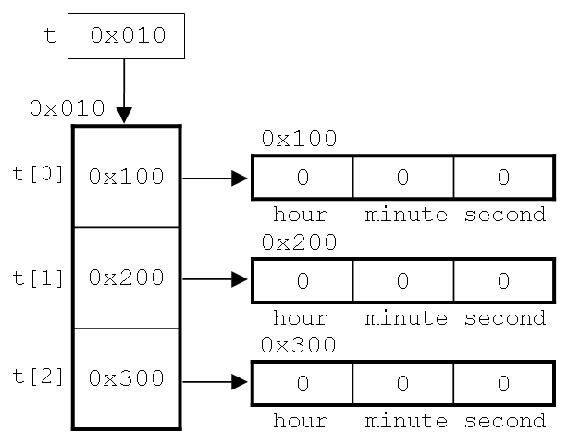
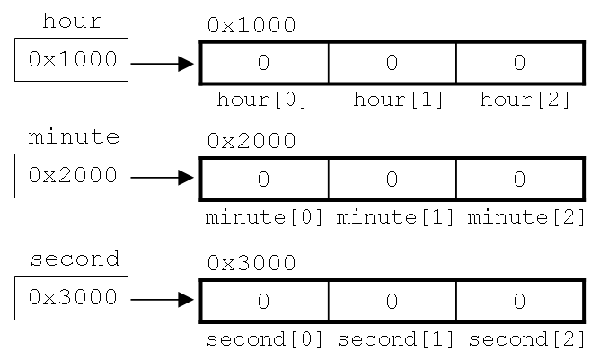
클래스의 또 다른 정의
클래스 – 사용자 정의 타입(User-defined type)
class Time {
int hour;
int minute;
int second;
}
int[] hour = new int[3];
int[] minute = new int[3];
int[] second = new int[3];
Time[] t = new Time[3];
t[0] = new Time();
t[1] = new Time();
t[2] = new Time();
Notes:
왼쪽의 코드가 실행되면... 왼쪽 그림과 같이...
3개의 값을 저장하는 3개의 배열이 생성되고...
오른쪽 코드의 첫번째 줄이 실행되면...
3개의 Time인스턴스를 저장할 수 있는 객체배열이 만들어집니다.
이 때 아직은 값을 저장할 수 있는 공간이 만들어지지 않았음에 주의하세요.
그 다음에 객체배열의 첫번째 요소에 Time인스턴스를 생성해서 저장하면...
그림과 같이 됩니다.
나머지 코드가 모두 실행되면... 이처럼 9개의 값을 저장할 수 있는 공간이 만들어집니다.
양쪽 모두 9개의 값을 저장할 수 있는 공간을 제공하지만...
왼쪽의 코드는 시간은 시분초가 각각 따로 나뉘어져 있지만...
오른쪽 코드는 하나의 시간을 의미하는 시분초가 함께 결합되어 있습니다.
그림을 통해서 두 코드의 차이를 잘 비교해보시기 바랍니다.

Slide 30
2. 클래스
3) JVM에서 메모리 구조와 클래스

Slide 31
JVM 메모리 구조
메서드영역(Method Area)
클래스 정보와 클래스변수가 저장되는 곳
호출스택(Call Stack)
메서드의 작업공간. 메서드가 호출되면 메서드 수행에 필요한 메모리공간을 할당받고 메서드가 종료되면 사용하던 메모리를 반환한다.
힙(Heap)
인스턴스가 생성되는 공간. new연산자에 의해서 생성되는 배열과 객체는 모두 여기에 생성된다.
Method Area
CallStack
Heap
클래스
데이터
클래스
데이터
tv
main
tv
인스턴스
인스턴스
인스턴스
tv
Notes:
이번엔 JVM의 메모리구조에 대해서 간단히 설명하겠습니다.
실제로는 이 그림보다 좀더 복잡한 형태로 되어 있는데요...
여러분들이 자바를 이해하는데 필요한 최소한의 내용으로 구성하기 위해 단순화 하였습니다.
이해를 돕기위해서 메모리구조에 대해서 간단히 배우는 것이지...
메모리구조를 배우기 위해서 설명하는 것이 아니라는 점 다시 한번 명심하시기 바랍니다.
여기서 메모리구조에 대해 궁금한 것들이 더 있더라도 일단 진도에 필요한 만큼만...
이 책에서 설명하는 만큼만 알고 넘어가시기 바랍니다.
메서드영역은 클래스정보가 저장되는 곳입니다.
프로그램이 실행되는 과정에서 필요한 클래스의 클래스파일을 찾아서 이곳에 읽어옵니다.
이 때, 메모리에 로딩될때... 클래스에 정의된 클래스변수가 자동생성됩니다.
호출스택은 메서드의 작업공간입니다. 메서드가 호출되면... 이 곳에 작업에 필요한 메모리를 얻어서
수행하게 됩니다. 메서드가 종료되면.... 사용하던 메모리를 자동적으로 반환합니다.
메서드에 선언된 지역변수들은 이 곳에 만들어집니다.
힙은... 인스턴스가 생성되는 공간입니다. new연산자에 의해서 상성되는 배열과 객체는 모두 여기에 생성됩니다.
그래서 인스턴스변수는 여기에 생성되겠죠.
JVM은 이렇게 크게 3개의 영역으로 나누어져 있다는 것과 변수의 종류에 따라 생성되는 영역이 다르다는 것
정도만 확인하시면 됩니다.
여기서 제일 중요한 것은 호출스택인데요.
호출스택에 대해서 잘 모르면 나중에 배울 예외처리를 완전히 이해하기 어렵습니다.
그래서 호출스택에 대해서만 좀 더 자세히 알아보도록 하겠습니다.

Slide 32
JVM 메모리 구조 – 호출 스택
호출스택의 특징
메서드가 호출되면 수행에 필요한 메모리를 스택에 할당받는다.
메서드가 수행을 마치면 사용했던 메모리를 반환한다.
호출스택의 제일 위에 있는 메서드가 현재 실행중인 메서드다.
아래에 있는 메서드가 바로 위의 메서드를 호출한 메서드다.
firstMethod
main
main
Notes:
메서드가 호출되면... 메서드영역의 클래스정보를 읽어서 메서드의 내용을 분석해서
이 메서드가 작업하는데 필요한 메모리의 양을 계산하여 그만큼의 공간을 스택에 할당받습니다.
이 메모리공간은 메서드가 작업을 마치고 나면 자동적으로 스택에서 제거됩니다
예를 들어 main메서드가 호출되면... 처음엔 호출스택이 비어있다가...
main메서드가 포함된 클래스의 정보를 메서드 영역에서 읽어서
main메서드가 수행되는데 필요한 메모리를 계산해서 그 만큼의 공간이 스택에 마련됩니다.
호출스택은... 스택이라는 자료구조의 형태로 되어 있기 때문에 붙여진 이름입니다.
스택이라는 자료구조의 특징은... 데이터를 꺼낼때 제일 마지막에 넣은 데이터를 제일 먼저 꺼내게 된다는 것입니다.
택시기사님들이 가지고 다니시는 동전통과 같은 구조인데요...
넣는 순서대로 동전이 차곡차곡 쌓이다가 꺼낼때는 맨마지막에 넣은 동전이 제일 먼저 나오지 않습니까...
호출스택 역시 제일 먼저 호출된 메서드가 제일 바닥에 깔리고 제일 나중에 호출된 메서드가 제일 위에 올라옵니다.
처음에는 스택이 비어있다가...
자바프로그램은 main메서드를 호출함으로써 시작되니까...
main 메서드가 스택에 저장되고 main메서드가 firstMethod라는 메서드를 호출하면 맨 오른쪽과 같은 그림이 됩니다.
이때 main메서드는 대기상태가 되고 firstMethod메서드가 실행됩니다.
firstMethod가 수행을 마치고 나면 스택에서 제거되고 firstMethod를 호출한 main메서드로 다시 돌아가서
firstMethod를 호출한 다음 문장부터 수행을 계속 합니다.
여기서 알수 있듯이 호출스택의 제일 위에 있는 메서드가 현재 실행중인 메서드입니다.
나머지 메서드는 모두 대기상태이고요.
호출스택에서 서로 위아래로 붙어 있는 메서드는 서로 호출하고 호출된 메서드입니다.
만일 호출스택이 맨 오른쪽 그림과 같이 되어 있다면... 현재 실행중인 메서드는 firstMethod이고
firstMethod를 호출한 것은 main메서드입니다.

Slide 33
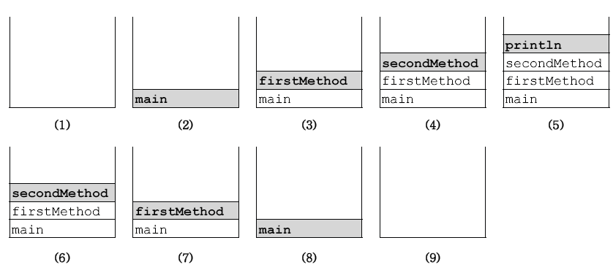
JVM의 메모리 구조 - 호출스택
class CallStackTest {
public static void main(String[] args) {
firstMethod();
}
static void firstMethod() {
secondMethod();
}
static void secondMethod() {
System.out.println("secondMethod()");
}
}
Notes:
예제를 통해서... 호출스택의 변화를 자세히 살펴보도록 하겠습니다.
CallStackTest라는 예제를 실행시키면...
처음에는 1번과 같이 호출스택이 비어있다가...
CallStackTest클래스의 main메서드가 java.exe에 의해서 자동적으로 호출되면서...
프로그램이 시작됩니다.
그림에서 회색으로 칠해진 메서드가 현재 실행중인 메서드입니다.
항상 호출스택의 맨위에 있는 메서드 하나만 실행중이라는 것을 확인하세요.
그리고 나머지 메서드들은 대기상태에 있게 됩니다.
main메서드가 firstMethod를 호출합니다. 그러면 호출스택에는
firstMethod가 수행될 메모리공간이 마련되고 firstMethod가 수행되기 시작합니다.
main메서드는 아직 작업이 완료되지 않았으므로 호출스택에 대기상태로 남아있게 됩니다.
firstMethod에서는 또 secondMethod를 호출합니다.
secondMethod는 println메서드를 호출하고...
println메서드는 secondMethod()라는 글자를 화면에 출력합니다.
println이 글자를 출력하고 종료되면... 호출스택에서 제거되고...
println을 호출한 secondMethod()로 돌아갑니다.
secondMethod에 더이상 수행할 문장이 없으므로 종료되고
자신을 호출한 firstMethod로 돌아갑니다.
firstMethod와 main메서드도 더이상 수행할 문장이 없으므로...
차례로 호출스택에서 제거되고... 호출스택은 완전히 비워지고... 프로그램은 종료됩니다.

Slide 34
2. 클래스
4) 메서드 오버로딩
(method overloading)

Slide 35
메서드 오버로딩(method overloading)
메서드 오버로딩(method overloading)
하나의 클래스에 같은 이름의 메서드를 여러 개 정의하는 것을 메서드 오버로딩, 간단히 오버로딩이라고 한다.
오버로딩의 조건
메서드의 이름이 같아야 한다.
매개변수의 개수 또는 타입이 달라야 한다.
매개변수는 같고 리턴타입이 다른 경우는 오버로딩이 성립되지 않는다(리턴타입은 오버로딩을 구현하는데 아무런 영향을 주지 못한다.)
오버로딩의 예
System.out.println메서드
다양하게 오버로딩된 메서드를 제공함으로써 모든 변수를 출력할 수 있도록 설계
void println()
void println(boolean x)
void println(char x)
void println(char[] x)
void println(double x)
void println(xloat x)
void println(int x)
void println(long x)
void println(Object x)
void println(String x)
Notes:
메서드 오버로딩은... 하나의 클래스에 같은 이름의 메서드를 여러개 정의하는 것을 말합니다.
오버로드의 사전적 정의는 과적하다... 부담을 많이 지우다...라는 것이고요.
보통은 하나의 메서드 이름에 하나의 메서드만을 정의하는데...
하나의 이름으로 여러 메서드를 정의하기 때문에... 과적하다...라는 이름이 붙었다고 이해하시면 되겠습니다.
같은 클래스 내에서 메서드나 멤버변수들은 서로 구분되어야하기 때문에 서로 다른 이름을 가져야하는데요...
메서드는 이름이 같아도 되도록 허용하였습니다. 이 것이 바로 오버로딩이죠...
그런데... 오버로딩이 성립하기 위한 몇가지 조건이 있습니다.
오버로딩 되는 메서드들은 서로 이름이 같아야하고요. 매개변수의 개수 또는 타입이 달라야합니다.
메서드의 이름이 같으니까 매개변수를 가지고 어떤 메서드를 호출한 것인지 판단합니다.
메서드의 이름과 매개변수가 같은데 리턴타입만 다른 경우는 오버로딩이 성립하지 않는다는거...
주의하시기 바랍니다.
오버로딩의 대표적인 예가 바로 println메서드인데요.
지금까지 아무거나 다 println에 집어넣기만 하면 화면에 출력될 수 있었던 이유가 바로...
이렇게 많은 수의 오버로딩된 메서드를 제공하기 때문인 것입니다.
println을 호출할 때 어떤 값을 넘겨주는가에 따라서...
이 10개의 메서드 중에서 하나가 호출되는 것입니다.
우리는 뭘 출력하던지... 그냥 메서드이름만 알고 있으면 화면에 출력할 수 있었습니다.
만일 자바가 오버로딩을 지원하지 않는다면... 이 10개의 메서드는 모두 다른이름을 가져야만 했을 것이고...
우리는 그 이름을 다 외워야했을 겁니다. 외우기도 힘들거니와 실수할 확률도 높아지겠죠...
다행히도 자바에서는 오버로딩을 지원함으로써 우리의 수고를 많이 덜어주게 되었습니다.

Slide 36
메서드 오버로딩(method overloading)
오버로딩의 예
매개변수의 이름이 다른 것은 오버로딩이 아니다.
리턴타입은 오버로딩의 성립조건이 아니다.
매개변수의 타입이 다르므로 오버로딩이 성립한다.
오버로딩의 올바른 예 – 매개변수는 다르지만 같은 의미의 기능수행
int add(int a, int b) { return a+b; }
int add(int x, int y) { return x+y; }
int add(int a, int b) { return a+b; }
long add(int a, int b) { return (long)(a+b); }
long add(int a, long b) { return a+b; }
long add(long a, int b) { return a+b; }
int add(int a, int b) { return a+b; }
long add(long a, long b) { return a+b; }
int add(int[] a) {
int result = 0;
for(int i=0; I < a.length; i++) {
result += a[i];
}
return result;
}
Notes:
몇가지 예를 통해서 오버로딩에 대해서 자세히 알아보겠습니다.
보기1을 보면 add라는 이름을 가진 2개의 메서드가 있는데요...
매개변수가 다른 것 같지만... 타입은 같고 단지 변수의 이름만 다릅니다.
이런 경우 이 두 메서드는 오버로딩이 아니라 완전히 같은 메서드입니다.
수학에서 f(x) = x + 1과 f(a) = a + 1이 동일한 함수인 것과 같이 말입니다.
컴파일 하면... 이미 같은 이름의 메서드가 정의되어 있다가 에러가 발생합니다.
보기2는 두 메서드가 리턴타입만 다른 경우인데요...
앞서 말씀드린것과 같이... 리턴타입은 메서드를 구별하는데 영향을 주지 못하므로
오버로딩이아니라 보기1과 같이...
컴파일 할 때... 이미 같은 이름의 메서드가 정의되어 있다는 에러가 발생합니다.
보기 3은 올바르게 오버로딩 된 예입니다. 이처럼... 매개변수의 타입이 같아도 순서가 다르면
오버로딩 된.... 서로 다른 메서드로 인정합니다.
다만 주의해야할 점은.... 호출할 때 어떤 메서드가 호출될 것인지 정확히 구분해줘야한다는 것입니다.
예를 들어서 add(3,5)와 같이 호출하면 이 두 메서드 중에서 어떤 메서드가 호출될까요?
어느것도 호출되지 못하고... 컴파일 에러가 발생합니다.
어떤 메서드를 호출한 것인지를 컴퓨터가 구별할 수 없기 때문이죠.
그래서 호출할 때 add(3, 5L)... 이렇게 입력값을 주어야... 어떤 메서드를 호출한 것인지 명확해집니다.
보기4에 세 개의 올바르게 오버로딩된 메서드이 있습니다.
첫번째와 두번째 add메서드는 두 개의 값을 매개변수로 받아서 두 값을 더한 결과를 반환하고요.
세번째 add메서드는 배열을 매개변수로 넘겨받아서 배열에 담긴 모든 정수를 더해서 반환합니다.
그러면 언제 오버로딩을 구현해야하냐면...
실제로 작업내용은 달라도 의미적으로 같은 일을 수행하는 경우에 오버로딩을 합니다.
보기4에 나오는 세 개의 메서드는... 실제로 수행되는 코드는 다르지만...
매개변수로 넘겨받은 값을 더해서 결과로 반환하는... 같은 의미의 작업을 수행합니다.
메서드의 이름이라는 것이 보통 ‘동사’이기 때문에... 여기서도 add가 더한다는 의미의 동사죠?
꼭 동사이어야하는 것은 아니지만...
무엇을 더할 것인지는 서로 다르지만... 더한다는 행위자체는 같기 때문에...
이 메서드들을 오버로딩해서 구현하는 것입니다.
그리고 메서드를 사용하는 사람의 입장에서는 실제 코드의 내용은 몰라도...
이 메서드들은 이름이 같으니까... 매개변수는 달라도 같은 의미의 일을 하겠구나...라고
추측할 수 있게 됩니다.

Slide 37
2. 클래스
8) 상속(inheritance),
오버라이딩(overriding)

Slide 38
상속(inheritance)
상속이란
기존의 클래스를 재사용해서 새로운 클래스를 작성하는 것.
두 클래스를 조상과 자손으로 관계를 맺어주는 것.
자손은 조상의 모든 멤버를 상속받는다.(생성자, 초기화블럭 제외)
자손의 멤버개수는 조상보다 적을 수 없다.(같거나 많다.)
class 자손클래스 extends 조상클래스 {
// ...
}
class Point {
int x;
int y;
}
Point
Point3D
x
y
z
class Point3D {
int x;
int y;
int z;
}
class Point3D extends Point {
int z;
}
Notes:
7장에서는 본격적인 객체지향개념... 상속, 다형성, 캡슐화, 추상화, 인터페이스 등에
대해서 학습할 것입니다.
첫번째로 여러 객체지향개념의 가장 기초가 되는 상속에 대해서 알아보겠습니다.
간단히 얘기해서... 상속은 클래스를 정의할 때 기존의 클래스를 이용하는 것입니다.
기존의 클래스를 재사용해서 새로운 클래스를 만드는 것이지요.
상속을 통해 새로운 클래스를 정의하는 방법은 아주 쉽습니다.
새로 정의할 클래스 이름 뒤에 키워드 extends를 써주고, 상속받고자하는 클래스를 적어주기만 하면 됩니다.
나머지는 일반적으로 클래스를 정의할 때와 똑같고요...
그러면 이 두 클래스는 서로 조상과 자손의 관계가 맺어지고,
자손은 조상의 모든 멤버, 즉 멤버변수와 메서드를 그대로 상속받게 됩니다.
이 때, 자손은 조상의 모든 멤버를 그대로 상속받게 될 뿐....
원하는 것만 골라서 상속받을 수가 없습니다.
그래서 자손의 멤버개수는 조상의 멤버개수보다 적을 수가 없습니다.
항상 같거나 많을 수 밖에 없겠죠...
다만... 생성자와 초기화 블럭은 상속되지 않습니다.
각 클래스의 생성자에는 자신에 정의된 멤버변수만을 초기화하는 코드와 조상의 생성자를 호출하는 코드를 넣어서...
상속받은 멤버변수들은 조상의 생성자에 의해 초기화되도록 합니다.
2차원 좌표의 한 점을 표현하기 위한 Point클래스가 이와 같이 정의되어 있을 때...
3차원 좌표의 한 점을 표현하기 위한 Point3D클래스는... 왼쪽과 같이... x,y,z.... 모두 3개의 정수값으로
정의할 수 도 있지만...
기존의 Point클래스로부터 상속받아서 정의하면.... 오른쪽과 같이 할 수 있습니다.
자손클래스는 조상클래스에 정의된 멤버들을 그대로 상속받기 때문에... Point3D클래스는
조상인 Point클래스에 정의된 멤버변수 x와 y를 모두 상속받게 됩니다.
그래서 Point3D클래스에는... 새로운 멤버변수 z만 정의하면 되는 것입니다.
즉, 자손 클래스에는 추가적인 부분만 정의하면 되는 것입니다.
각 클래스의 멤버를 다이어그램으로 그려보면... 맨 오른쪽 그림과 같습니다.
항상 자손인 Point3D클래스가 조상인 Point클래스를 완전히 포함하고 있죠.
만일 Point3D클래스를 조상으로 하는 다른 클래스를 정의한다면...
이 두 클래스의 모든 멤버를 포함하는... 보다 확장된 형태가 될 것입니다.
좀전에 얘기한 것과 같이... 자손은 조상의 모든 멤버를 그대로 상속받기 때문에
자손의 멤버 개수는 절대로 조상의 멤버 개수보다 적을 수 없습니다. 항상 같거나 많죠.
그래서...상속에 상속을 거듭할 수록... 멤버의 개수가 점점 많아집니다.
상속에 사용되는 키워드 extends의 의미 역시... 조상클래스를 확장한다...는 것이고요.
이 두 개의 Point3D클래스 모두... 인스턴스를 생성하면 3개의 정수값을 저장할 수 있는 공간이 만들어진다는 것은 같지만...
왼쪽의 Point3D클래스와 Point클래스에는 아무런 관계가 없는 반면...
오른쪽의 코드는 Point클래스가 조상클래스가 되고 Point3D클래스는 자손클래스가 되어서...
이 두 클래스간에는 조상-자손의 관계가 성립된다는 것이 다른 점입니다.
코드가 같다고 해서... 무조건 재사용해야 하는 것은 아니고요...
기존의 클래스를 바탕으로 보다 확장된 기능의 클래스를 설계할 때... 상속을 이용하시면 됩니다.
아무것도 없는 상태에서 클래스를 새로 만드는 것보다...
자신이 원하는 기능과 가장 유사한... 기존의 클래스를 상속받아서...
기능을 추가적으로 정의해주는 것이 편리하겠죠.
그래서... 조상클래스를... 다른 클래스를 정의하는데... 바탕이 된다고 해서
base클래스 또는 기반 클래스라고도 합니다.

Slide 39
상속 (Inheritance)
상속 관련 용어
Class A
기존 클래스
파생
. A 클래스를 이용하여 B 클래스 정의
. B 클래스를 이용하여 C 클래스 정의
B는 A의 파생 클래스, C는 B의 파생 클래스
A는 B의 직접 상위 클래스
C는 B의 직접 하위 클래스
A는 B의 상위 클래스
A는 C의 상위 클래스
C는 A의 하위 클래스
B는 A의 하위 클래스
Class B
새로운 클래스
Class C
새로운 클래스
Notes:
상속은 범주또는 개념을 좀 더 세분화, 상속 관계는 구체화와 일반화
Is-a 관계가 성립하는 경우만 사용하는 것이 좋다. (포함(has-a)와 연관관계와는 다름)
다중 상속은 인터페이스를 통해 흉내님.
기존 클래스의 멤버 변수와 메소드를 모두 쓸 수 있는 것은 아니다. 접근 제어자에 따라 틀려진다.
상속은 객체 지향 개념에서 나온다.
# 상속의 장점
- 비슷한 유형의 코드를 새로 작성 없이 재사용 가능
- 검증된 코드를 사용하여 오류를 최소화
- 여러 클래스들 간의 동작이 통일되도록 메소드 중심으로 통합

Slide 40
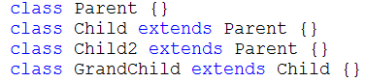
클래스간의 관계 – 상속관계(inheritance)
공통부분은 조상에서 관리하고 개별부분은 자손에서 관리한다.
조상의 변경은 자손에 영향을 미치지만, 자손의 변경은 조상에 아무런 영향을 미치지 않는다.
Parent
GrandChild
Parent
Child
Child2
Child2
Child
GrandChild
Notes:
이와 같이 4개의 클래스가 정의되어 있을 때...
이 클래스들의 상속관계를 간략한 그림으로 그리면 아래와 같습니다.
이것을 상속계층도라고 하는데요...
상속계층도를 그려보면... 클래스간의 관계를 쉽게 이해할 수 있습니다.
상속관계에는 조상과 자식관계만 있을 뿐, 형제와 같은 관계는 없습니다.
Child와 Child2클래스는 Parent클래스라는 공통 조상을 가지고 있지만...
이 두 클래스는 아무런 관계도 아닙니다.
만일 Child와 Child2클래스에 새로운 메서드를 추가해야 한다면...
이 두 클래스에 각각 추가하는 것보다... 이들의 공통조상인 Parent클래스에
추가하는 것이 좋습니다.
예를 들어... Swing이나 AWT와 같은 윈도우 프로그래밍에서는 한 화면이 하나의 클래스인데요...
갑자기 프로그램의 모든 화면의 기본 디자인을 바꾸기로 결정되었다면...
프로그램의 모든 화면을 일일이 다 바꿔야 할테니... 개발자에게는 정말 피곤한 일이겠죠.
그러나 기본 공통 화면을 만들어 놓고, 모든 화면이 이 공통화면을 상속받도록 했다면...
모든 화면을 일일이 고치는 대신... 이 공통화면 하나만 수정하면 될 것입니다.
여러 클래스의 공통적인 멤버들을 뽑아내서... 조상클래스로 만들어 상속받도록 하고...
공통적인 부분은 조상클래스에서 관리하고... 개별적인 부분은 자손클래스에서 관리하도록 하는 것이 좋습니다.
만일 Parent클래스에 새로운 멤버변수 x가 추가되면 어떤 클래스들이 영향을 받을까요...
예... 맞습니다. Parent의 모든 자손클래스들... Child, Child2, GrandChild에 멤버변수 x가 새로 추가된 셈이 됩니다.
이처럼... 조상클래스의 변경은 모든 자손클래스와 자손의 자손클래스까지 영향을 미치지만...
자손의 변경은 조상에게 아무런 영향을 미치지 않습니다.
예를 들어서... Child클래스에 새로운 멤버변수 y가 추가되었다면...
Child클래스의 조상인 Parent클래스는 아무런 영향을 받지 않습니다. Child클래스의 자손인 GrandChild클래스만 영향을 받을 뿐입니다.
이처럼 조상의 변경은 자손대대로 영향을 미치기 때문에...
원하지 않는 클래스에 영향이 미치지 않도록... 상속관계를 세분화 해서 잘 관리해야 합니다.

Slide 41
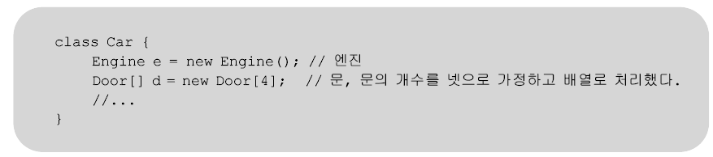
클래스간의 관계 – 포함관계(composite)
포함(composite)이란?
한 클래스의 멤버변수로 다른 클래스를 선언하는 것
작은 단위의 클래스를 먼저 만들고, 이 들을 조합해서 하나의 커다란 클래스를 만든다.
class Point {
int x;
int y;
}
class Circle {
int x; // 원점의 x좌표
int y; // 원점의 y좌표
int r; // 반지름
}
class Circle {
Point c = new Point(); //원점
int r; // 반지름
}
Notes:
상속 이외에도 클래스간의 관계를 맺어주는 방법으로 ‘포함’이 있습니다.
포함’이라는 것은... 클래스를 정의할 때, 멤버변수로 다른 클래스 타입의 참조변수를 선언하는 것입니다.
예를 들어 Circle이라는 클래스가 왼쪽과 같이 정의되어 있을 때...
기존의 Point클래스를 이용해서 포함관계로 변경하면 오른쪽과 같은 코드가 됩니다.
int타입의 멤버변수 x와 y를 선언하는 대신... Point클래스 타입의 참조변수 c를 선언한 것입니다.
인스턴스를 생성하면 양쪽의 코드 모두 세 개의 int값을 저장할 수 있는 공간이 생기는... 똑같은 결과를 얻지만...
기존의 코드를 재사용한 오른쪽의 코드가 좀더 바람직하다고 할 수 있습니다.
Circle클래스가 간단해서 이 두 코드의 차이가 별로 크게 와 닿지 않겠지만... 클래스가 복잡할 수록...
오른쪽과 같이... 관련된 멤버들을 묶어서 여러 개의 작은 클래스로 정의하고 이들을 포함시키는 것이...
코드를 간결하고 이해하기 쉽게 만들어줄 뿐만 아니라... 이 클래스들은 다른 곳에서 재사용될 수도 있고...
나중에 변경사항이 생기더라도... 코드를 한 곳에서 관리가 가능하다는 장점이 있습니다.
예를 들어... 자동차를 만들 때... 자동차를 구성하는 엔진이나 문과 같은 주요부분을 먼저 만들어 놓고 이들을 조립하는 것처럼...
Car클래스를 정의할 때도... Engine과 Door클래스를 미리 정의해 놓고 이들을 포함시키도록 하는 것이 좋습니다.

Slide 42
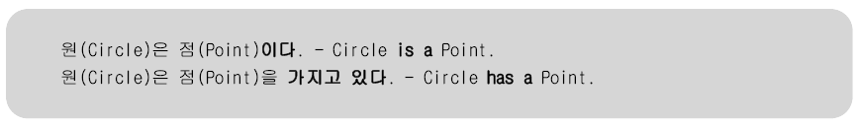
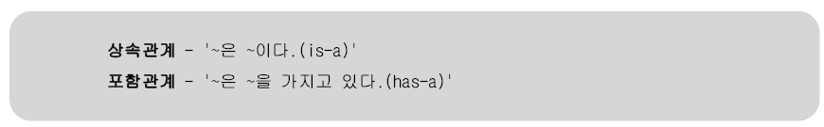
클래스간의 관계결정 – 상속 vs. 포함
가능한 한 많은 관계를 맺어주어 재사용성을 높이고 관리하기 쉽게 한다.
‘is-a’와 ‘has-a’를 가지고 문장을 만들어 본다.
class Point {
int x;
int y;
}
class Circle {
int x; // 원점의 x좌표
int y; // 원점의 y좌표
int r; // 반지름
}
class Circle {
Point c = new Point(); //원점
int r; // 반지름
}
Notes:
클래스를 정의할 때... 관련된 클래스들은 최대한 관계를 많이 맺어주어서 재사용성을 높여야 합니다.
클래스간의 관계를 상속으로 할 것인지 포함으로 할 것인지 결정하는 것이 아직은 쉽지 않으실 텐데요.
가장 간단한 방법은 ‘is-a’와 ‘has-a’를 가지고 문장을 만들어보는 것입니다.
그럼, 앞서 나온 Circle클래스와 Point클래스를 가지고 문장을 만들어봅시다.
is-a를 가지고 문장을 만들면... Circle is a Point. 즉, 원은 점이다.
has-a를 가지고 문장을 만들면... Circle has a Point. 원은 점을 가지고 있다.
가 됩니다.
어느 문장이 더 자연스럽나요? 여기서 점은... 원의 중심을 의미하는 원점을 뜻한다고 했을 때...
원을 구성하는 것은 원점과 반지름이니까... Circle ahs a Point 즉, 원은 원점을 가지고 있다...
가 더 자연스러운 문장이라고 할 수 있습니다.
그래서... 왼쪽의 코드와 같이 Circle클래스가 Point클래스를 상속받도록 하는 것 보다...
Point클래스를 포함시키도록 하는 것이 더 적절합니다.
사실... 실제 프로그래밍을 하다 보면... 이처럼 문장을 만들어도 판단하기 어려운 경우가 많은데요.
대부분의 경우 포함관계이고요... 기존의 클래스에 새로운 기능이 추가된 새로운 클래스를 만들 때는 상속관계를 맺어주면 됩니다.
상속이나 포함의 공통적인 목적은...
코드를 재사용함으로써 서로 유기적으로 연결되도록 하는 것이고...
그렇게 함으로써 한 곳의 변경이 다른 곳에 자동적으로 영향을 미치도록 하여...
작업의 양을 줄여주고... 오류의 가능성을 낮춰주는 것입니다.
상속관계는 포함관계보다 객체지향개념적으로... 좀더 중요한 의미를 갖습니다...
포함관계는 간단히 얘기해서 재사용성을 높인다는 정도인데...
상속관계는 앞으로 배우게 될 다형성과도 깊은 관계가 있고... 상속계층도에 포함되므로...
앞서 살펴본 것과 같이 조상의 변화에 따라 모든 자손들이 영향을 받기 때문에...
상속관계를 잘못 맺어주면... 원하지 않는 영향을 줄 수도... 받을 수도 있습니다.
그래서... 상속관계를 맺어줄 때는 좀더 신중하게 결정해야 합니다.

Slide 43
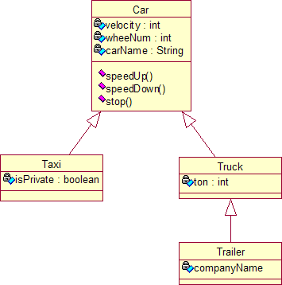
클래스간의 관계결정
클래스간의 정의 방법
Has-a 관계 : 멤버 변수로 해당 객체의 레퍼런스를 가짐
Is-a 관계 : 상속(extends)을 이용
Truck is a Car (참)
Taxi is a Car (참)
Car is a Truck (거짓)
Taxi is a Truck (거짓)
Is-a 관계 및 객체 참조 할당 예.
1
2
3
4
5
6
7
8
9
10
11
12
Truck truck = new Truck();
Taxi taxi = new Taxi();
Car obj1 = truck;
Car obj2 = taxi;
//
//
Car car = new Car();
Taxi obj2 = car;
Truck obj3 = car;
상속을 사용하려면 반드시
is-a 관계가 성립될 때만 사용


Notes:
상속 관계에 있는 객체 참조간 할당에서 자식 객체를 부모 객체 참조로 받을 수 있으나, 부모 객체를 자식 객체 참조로 받지는 못한다.
만일 하려면…꼭 캐스팅을 해줘야 한다.

Slide 44
상속을 이용한 Java 프로그래밍 예
Servlet | public class MyServlet extends HttpServlet { protected void doGet(HttpServletRequest request, HttpServletResponse response) throws ServletException, IOException { //TODO } protected void doPost(HttpServletRequest request, HttpServletResponse response) throws ServletException, IOException { //TODO } }
Thread | public class MyThread extends Thread { public void run() { //TODO } }

Slide 45
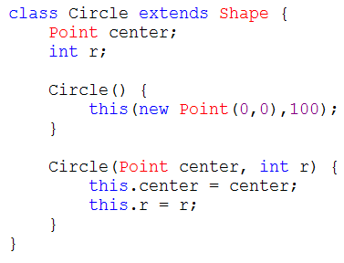
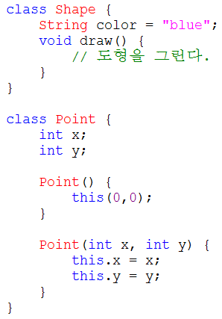
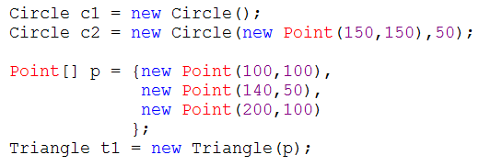
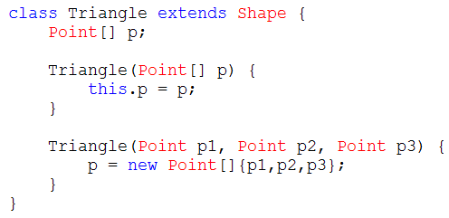
클래스간의 관계결정– 예제
원(Circle)은 도형(Shape)이다.(A Circle is a Shape.) : 상속관계
원(Circle)은 점(Point)를 가지고 있다.(A Circle has a Point.) : 포함관계
Shape
Circle
Triangle
Notes:
도형을 의미하는 Shape클래스와 점을 의미하는 Point클래스가 이와 같이 정의되어 있다고 했을 때...
이들을 이용해서 Circle클래스와 Triangle클래스를 정의한 예제입니다.
Circle이나 Triangle 모두 도형이기 때문에... is-a 관계가 성립하므로... Shape클래스를 상속받도록 하고...
원은 원점을 가지고 있고... 삼각형도 3개의 점으로 구성되어 있기 때문에...
Point클래스를 포함하도록 하였습니다.
Triangle클래스에는 Point타입의 변수를 3개 선언해도 되지만... 여기서는 객체배열의 예를 보여주기 위해서...
Point타입의 배열을 선언했습니다.
기본 생성자를 이용해서 Circle인스턴스를 생성하면...
Circle클래스의 기본생성자가 다른 매개변수가 있는 생성자를 호출합니다.
그래서... 원점의 좌표가 0,0이고 반지름이 100인 Circle인스턴스가 만들어집니다.
두번째줄은 원점의 좌표가 150,150이고 반지름이 50인 Circle인스턴스를 만드는 것이고요.
그 다음엔... 3개의 Point인스턴스가 담긴 Point배열을 생성하고... 이것을 Triangle의 생성자의 매개변수로 넘겨줌으로써
Triangle인스턴스를 생성합니다.
그러면... 이 생성자가 호출되겠죠... 배열의 주소를 넘겨 받아서... Triangle클래스의 멤버변수인 p에 저장합니다.

Slide 46
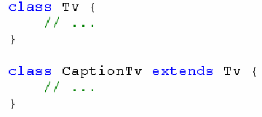
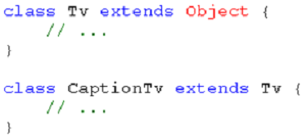
Object 클래스
조상이 없는 클래스는 자동적으로 Object클래스를 상속받게 된다.
상속계층도의 최상위에는 Object클래스가 위치한다.
모든 클래스는 Object클래스에 정의된 11개의 메서드를 상속받는다.
toString(), equals(Object obj), hashCode(), ...
Object
Tv
CaptionTv
Notes:
Object클래스는 모든 클래스의 최고 조상입니다.
예를 들어서 왼쪽과 같이... Tv클래스와... Tv클래스를 조상으로 하는 CaptionTv클래스가 정의되어 있을 때...
이 코드를 컴파일 하면... 오른쪽과 같이... Tv클래스가 Object클래스를 상속받도록 는 자동적으로 변경됩니다.
이렇게 함으로써 모든 클래스의 최고조상이 Object클래스가 되도록 합니다.
보통 클래스간의 상속관계를 나타낼 때 최고 조상인 Object클래스를 생략하곤 하지만...
실제로는 그림과 같이... 모든 상속계층도의 맨 위에는 Object클래스가 위치합니다.
그래서... 모든 클래스에서... Object클래스에 정의된 11개의 메서드를 사용할 수 있는데요.
대표적인 것이 toString(), equals(), hashCode()같은 것들이 있습니다.
Object클래스에 대해서는 9장에서 자세히 알아볼 것이고요...
여기서는 모든 클래스의 최고 조상이 Object클래스라는 것과...
이 클래스에 정의된 toString(), equals()와 같은 메서드를 어느 클래스에서나 사용할 수 있다는 정도만
알아두고 넘어가시기 바랍니다.

Slide 47
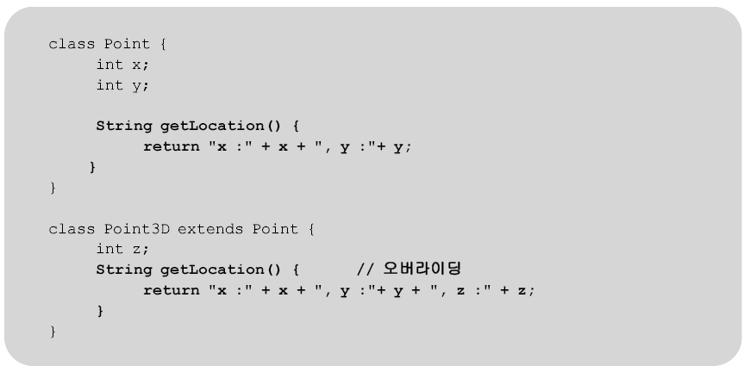
오버라이딩(overriding)
조상클래스로부터 상속받은 메서드의 내용을
상속받는 클래스에 맞게 변경하는 것을 오버라이딩이라고 한다
override - vt. ‘~위에 덮어쓰다(overwrite).’, ‘~에 우선하다.’
Notes:
오버라이딩은... 조상으로부터 상속받은 메서드의 내용을 자손에 맞게 변경하는 것을 말합니다.
조상으로부터 상속받은 메서드를 그대로 사용하기도 하지만... 경우에 따라서는 자손클래스에 맞게 내용을 변경해야 할 때가 있습니다.
그럴 때, 오버라이딩이 필요한 것이죠.
상속 받을 때... 상속받고 싶은 멤버만 임의로 선택할 수 없기 때문에... 조상의 모든 멤버를 무조건 받을 수 밖에 없습니다.
그래서 일단 상속은 받고... 상속받은 메서드와 똑같은 메서드를... 내용만 다르게 해서 자손클래스에 정의합니다.
이것이 바로 오버라이딩입니다. 이 때는 똑같은 메서드를 중복해서 정의했다는 에러가 발생하지 않습니다.
오버라이드의 사전적 의미는 ~위에 덮어쓰다, ~에 우선하다’이고요.
여기서는 조상으로부터 상속받은 메서드의 내용을 덮어쓴다고 이해하시면 됩니다.
코드를 보시면... 하나의 2차원 좌표를 표현하기 위한 Point클래스가 정의되어 있습니다.
이 클래스에는 2차원 좌표값을 저장하기 위한 멤버변수 x와 y... 그리고 getLocation이라는 좌표의 위치정보를 반환하는 메서드가 있습니다.
이 메서드를 호출하면 x와 y의 값을 문자열로 반환합니다.
그 아래에는 Point클래스를 조상으로 하는 Point3D클래스를 정의하였는데요.
이 클래스는 3차원 좌표를 표현하기 위한 것입니다. 그래서 멤버변수 z를 새로 추가하였습니다.
조상인 Point클래스로부터 상속받은 getLocation메서드는 Point3D클래스에서 그대로 사용할 수 없습니다.
Point3D클래스의 getLocation메서드는 2차원좌표가 아닌 3차원좌표를 문자열로 반환해야 하기 때문이죠.
그래서... 상속받은 getLocaiton메서드를 Point3D클래스에 맞게 x,y,z의 값을 문자열로 반환하도록
재정의 하였습니다. 이 것이 바로 오버라이딩입니다.
Point클래스를 사용하던 사람들은... 새로 작성된 Point3D클래스가 Point클래스의 자손이므로...
Point3D인스턴스에 대해 getLocation메서드를 호출하면... Point클래스의 getLocation메서드가 그랬듯이...
좌표값을 문자열로 얻을 수 있을 것이라고 기대할 것입니다.
그래서... 이와같은 경우에는 새로운 메서드를 제공하는 것보다... 이처럼 오버라이딩을 하는 것이 올바른 선택입니다.

Slide 48
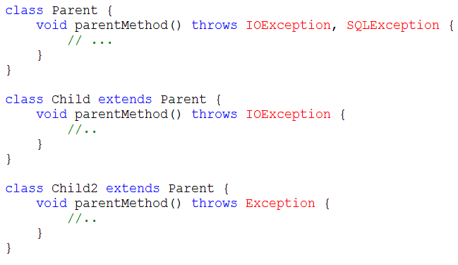
오버라이딩의 조건
선언부가 같아야 한다.(이름, 매개변수, 리턴타입)
접근제어자를 좁은 범위로 변경할 수 없다.
조상의 메서드가 protected라면, 범위가 같거나 넓은 protected나 public으로만 변경할 수 있다.
조상클래스의 메서드보다 많은 수의 예외를 선언할 수 없다.
Notes:
오버라이딩을 구현하기 위해서는... 다음과 같이 3가지 조건을 지켜야 합니다.
먼저 선언부가 같아야합니다. 오버라이딩은 메서드의 내용만을 변경하는 것이기 때문에...
선언부는 상속받은 메서드와 정확히 일치해야합니다. 만일 매개변수가 달라지면... 오버라이딩이 아니라 오버로딩이 되어버립니다.
재정의가 아니라 완전히 새로운 메서드가 하나 추가되는 것이지요.
두 번째로... 접근제어자를 좁은 범위로 변경해서는 안된다는 것입니다.
오버라이딩을 할 때는 선언부를 똑같이 해야하지만... 접근제어자는 변경할 수 있습니다.
접근제어자는 멤버변수나 메서드 앞에 붙어서 접근범위를 지정하는 것인데요... 바로 다음에 배울 내용이라서 지금은 이해가 잘 안가시겠지만...
일단 오버라이딩 할 때... 접근제어자를 변경할 수 있지만, 좁은 범위로 변경해서는 안된다고만 알아두고 넘어가시기 바랍니다.
세번재도... 여러부들이 아직 안배우신 건 데요...
조상클래스의 메서드 보다 많은 수의 예외를 선언할 수 없다는 것입니다.
메서드에는... 메서드를 수행하는 동안 이러이러한 예외상황이 발생할 수 있다는 것을 알려주기 위해 예외를 선언할 수 있습니다.
그 예외의 개수가 오버라이딩하려는 메서드, 즉 덮어쓰려는 메서드보다 더 많아서는 안된다는 것입니다.
여기서 주의해야 할 점은... 단순히 개수 문제가 아니라는 것입니다.
Child클래스는 조상의 parentMethod보다 적은 수의 예외를 선언해서 오버라이딩 했습니다. 오버라이딩을 잘 했죠.
Child2클래스 역시 조상의 parentMethod보다 적은 수의 예외를 선언해서 오버라이딩 했지만...
Exception은 오버라이딩할 조상의 메서드에는 선언되어 있지 않은 예외이기 때문에... 안됩니다.
조상의 메서드에 선언된 IOException과 SQLException중의 하나이어야 한다는 점... 주의하시기 바랍니다.
이 중에서 제일 중요한 것은 첫번째 조건... 선언부가 같아야 한다는 것이고요...
나머지는 여러분들이 아직 배우지 않은 내용들이 있어서 완전히 이해하기는 어렵겠지만...
접근제어자를 좁은 범위로 변경할 수 없다는 것과 더 많은 수의 예외를 선언할 수 없다는 것을 간단히 외우고
넘어가시면 좋을 것 같습니다.
마지막으로... 당연한 얘기인데... static메서드를 인스턴스 메서드로, 또는 그 반대로 오버라이딩 할 수 없습니다.

Slide 49
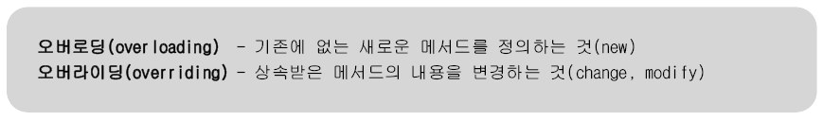
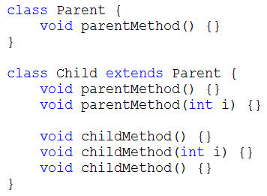
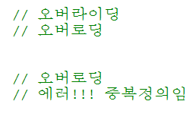
오버로딩 vs. 오버라이딩
Error
Notes:
많은 분들이 오버로딩과 오버라이딩을 좀 헷갈려하시는 경향이 있어서... 이 둘을 비교해볼까 합니다.
간단히 얘기해서... 오버로딩은 기존에 없는 완전히 새로운 메서드를 정의하는 것이고...
오버라이딩은 기존의 상속받은 메서드의 내용을 변경하는 것입니다.
즉, 오버로딩과 오버라이딩의 차이는 new와 change의 차이라고 생각하시면 쉽습니다.
Parent클래스가 있고... 이를 조상으로 하는 Child클래스가 있을 때...
Child 클래스의 어떤 메서드가 오버로딩인지 또는 오버라이딩인지 한번 생각해보세요...
첫번째 메서드는 조상의 parentMethod와 선언부가 같으니까... 재정의, 즉 오버라이딩이고요.
두번째 메서드는 메서드의 이름은 같고... 매개변수가 다르니까... 오버로딩입니다.
네번째 childMethod는 바로 위의 메서드와 이름이 같고 매개변수가 다르니까 오버로딩이고요.
다섯번째 메서드는 같은 클래스 내에서 똑같은 선언부를 가진 메서드가 이미 정의되었으므로... 중복정의 에러가 발생합니다.
앞으로 오버로딩과 오버라이딩을 별로 어렵지 않게 구별하실 수 있으리라 생각합니다.

Slide 50
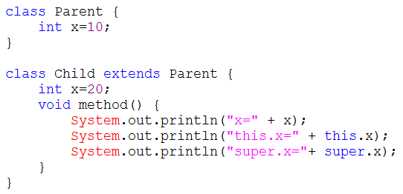
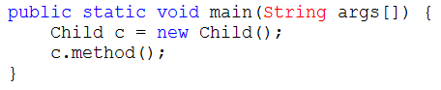
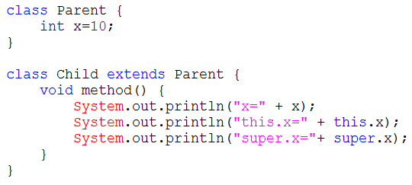
super – 상위 클래스 참조변수
this
인스턴스 자신을 가리키는 참조변수. 인스턴스의 주소가 저장되어있음
모든 인스턴스 메서드에 지역변수로 숨겨진 채로 존재
super
this와 같음. 조상의 멤버와 자신의 멤버를 구별하는 데 사용.
Notes:
전에 참조변수 this에 대해서 배운 것... 기억나시죠?
이번엔 참조변수 super에 대해서 배우겠습니다. this나 super나 똑같습니다.
this가 지역변수와 멤버변수를 구별하는 데 사용된 것처럼... super는 상속받은 멤버와 자신의 멤버를 구별하는 데 사용됩니다.
왼쪽 코드 중에서... 위에 있는 코드를 먼저 보면... Parent클래스가 있고...이 클래스를 상속받는 Child클래스가 있습니다.
Parent와 Child에 똑같이 멤버변수 x가 선언되어 있습니다.
이처럼 조상의 멤버변수와 같은 이름의 변수를 자손의 멤버변수로 중복해서 선언하는 것이 가능합니다.
인스턴스가 생성되면... 각각 별도의 저장공간을 차지하게 됩니다. 이름은 같아도 서로 다른 변수라는 것이죠.
이 둘을 구별하기 위해서는 참조변수 super를 사용해야 합니다. super를 붙이지 않으면... Child클래스의 멤버변수 x를 의미하게 됩니다.
그래서... 오른쪽 코드와 같이 Child인스턴스를 생성한 다음에... method()를 호출하면...
x는 Child클래스의 멤버변수 x를 의미하므로 20이 출력되고요. this.x역시 Child클래스의 멤버변수 x를 의미하므로 역시 20이 출력됩니다.
super.x는 조상인 Parent로 부터 상속받은 멤버변수 x를 의미하므로 10이 출력됩니다.
왼쪽의 아래에 있는 코드는... 위의 코드와 달리 Child클래스에 멤버변수 x가 없습니다. 나머지는 똑같습니다.
이 때 Child클래스의 인스턴스를 생성해서 method를 호출하면... 변수 x가 하나밖에 없기 때문에 선택의 여지가 없이...
조상으로부터 상속받은 멤버변수 x를 의미합니다. 그래서 10이 출력되고요.
this.x역시 상속받은 멤버변수 x를 의미하므로 역시 10이 출력됩니다.
super.x는 조상의 멤버변수 x를 의미하므로 10이 출력됩니다.
사실 여기서는 자신의 멤버가 조상의 멤버와 중복되지 않기 때문에... super를 사용할 필요가 없습니다.
상속받은 멤버도 자신의 멤버이므로 this를 사용하는 것만으로도 충분합니다.
단지 참고로... super를 사용했을 때 어떤 결과가 나오는지 보여드리기 위한 것이었습니다.
this와 super는 조상의 멤버와 자신의 멤버를 구별하기 위해서 사용된다는 것을 제외하고는 근본적으로 같습니다.
this처럼 super도 인스턴스메서드 내에 지역변수로 숨겨진 채로 존재하고요 super에도 인스턴스의 주소가 저장되어 있습니다.

Slide 51
3. 자바 프로그램 성능 튜닝
1)속도측정

Slide 52
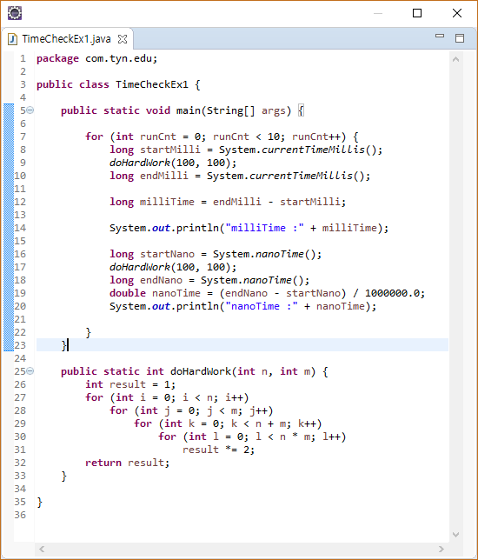
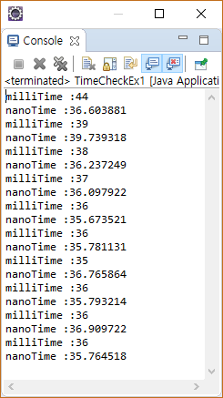
속도 측정 예

Slide 53
속도측정에 활용되는 자바 API
currentTimeMillis()
날짜와 관련한 시각 계산을 위해 사용(ms 단위)
시스템 시간을 참조(외부데이터)
일반적인 업데이트 간격은 인터럽트의 타이머(10microsec)에 따름
GetSystemTimeAsFileTime 메서드로 구현되어 있으며, 운영체제가 관리하는 시간값을 가져옴
nanoTime()
기준 시점에서 경과 시간을 측정하는데 사용(ns 단위)
시스템 시간과 무관
QueryPerformanceCounter/QueryPerformanceFrequency API로 구현되어 있음.
코드의 수행시간 계산은 nanoTime 메서드를,
시각(시/분/초) 계산은 currentTimeMillis 메서드를 사용하자!!

Slide 54
3. 자바 프로그램 성능 튜닝
2) System.out.println()의 문제점

Slide 55
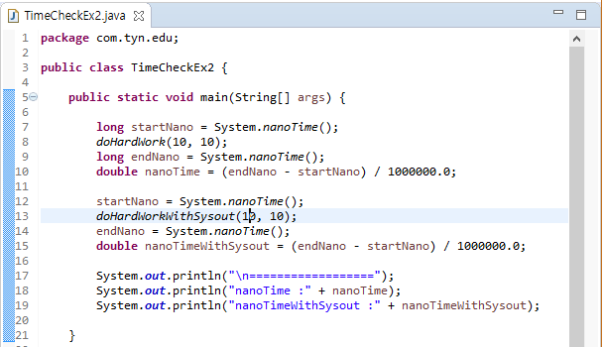
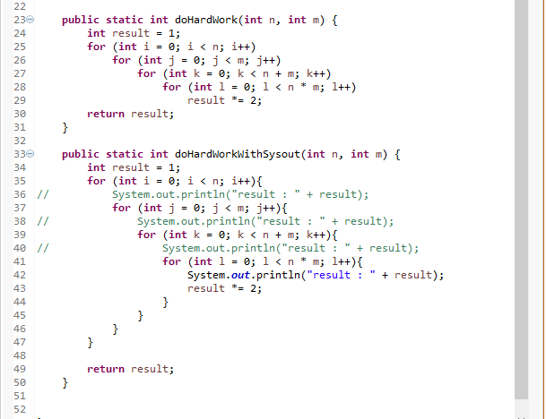
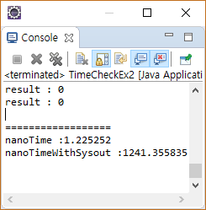
System.out.println() 비교체험

Slide 56
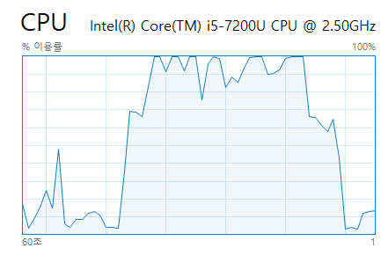
System.out.println()의 CPU 점유
System.out.println()의 CPU 점유
System.out.println()은 OS 커널의 CPU 를 많이 점유
slf4j와 LogBack 등의 logger 를 사용하여 불필요한 로그를 줄이자!
강제 종료 후
실행 전

Slide 57
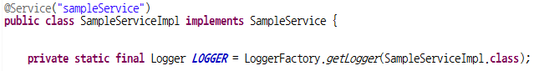
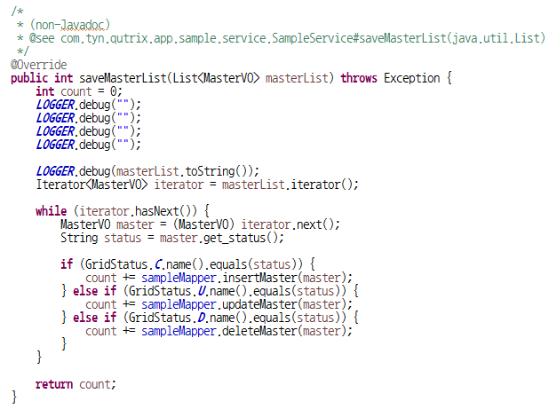
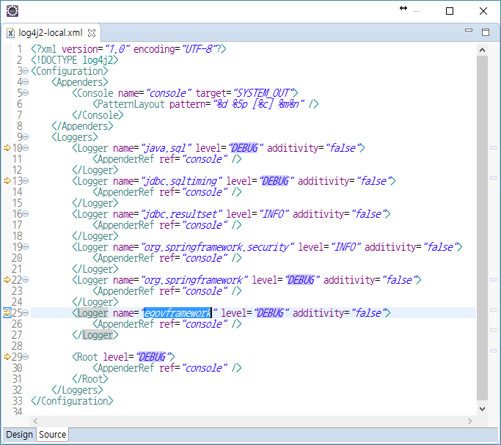
Slf4j와 LogBack 사용 예 (egov)
Log 옵션을 수정하여 운영 시 debug 로그는 출력하지 않도록 한다.

Slide 58
3. 자바 프로그램 성능 튜닝
3) String vs StringBuffer

Slide 59
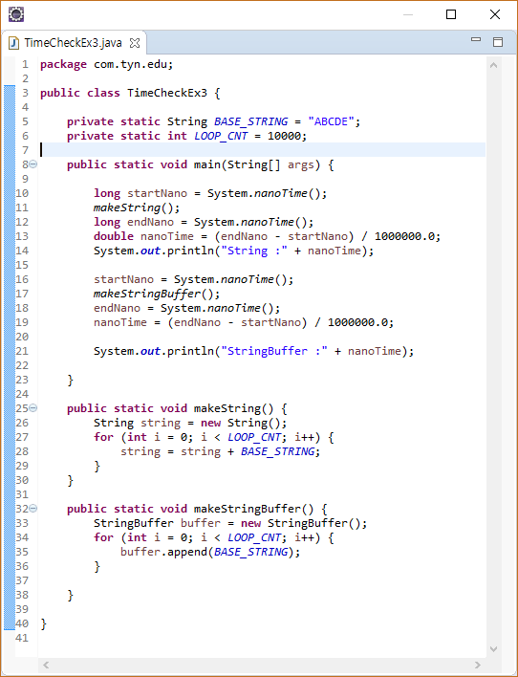
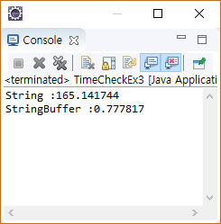
비교체험

Slide 60
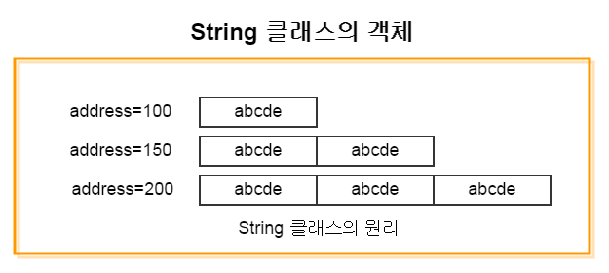
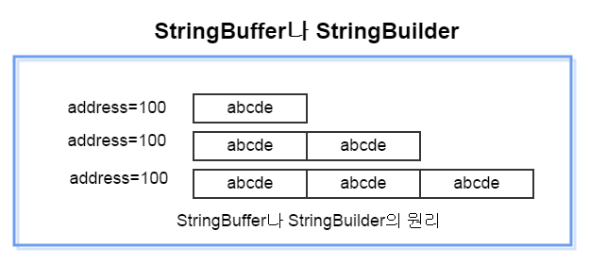
메모리 사용 원리
메모리 점유량이 늘어남
메모리 부족 시 GC 작업에 의한 추가적인 자원이 소모된다.

Slide 61
3. 자바 프로그램 성능 튜닝
4) 기본 자료구조 - Set & List & Map

Slide 62
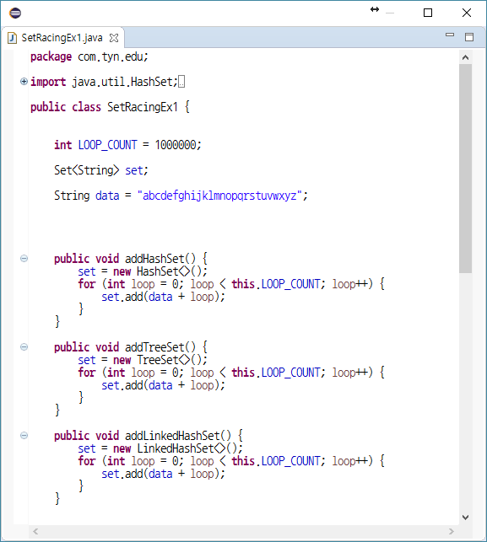
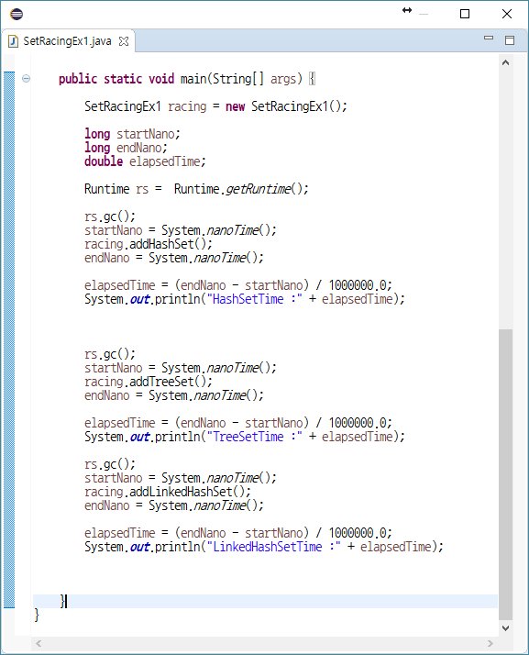
Set – 비교체험(1)
ListRacingEx1.java

Slide 63
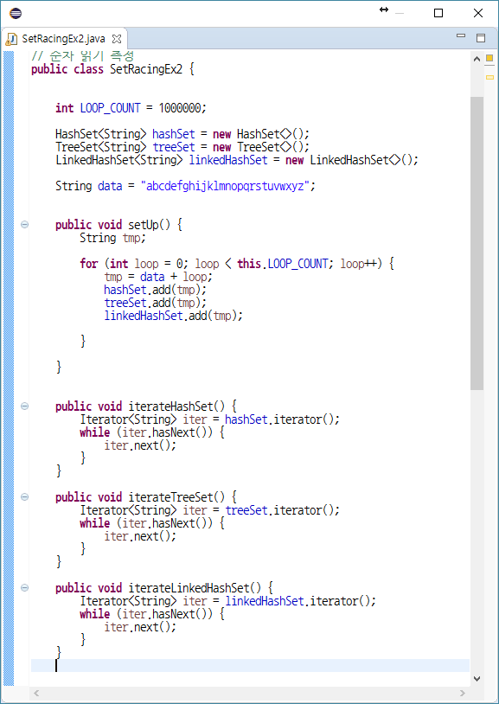
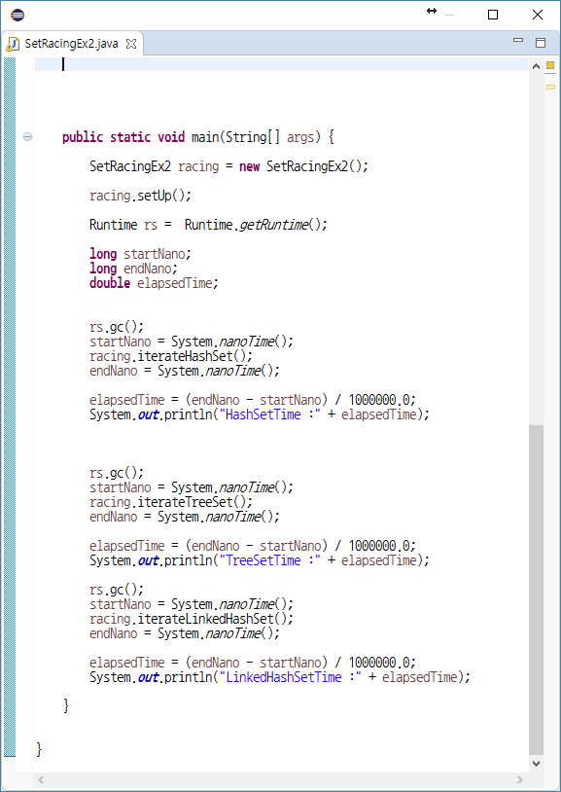
Set – 비교체험(2)
ListRacingEx2.java

Slide 64
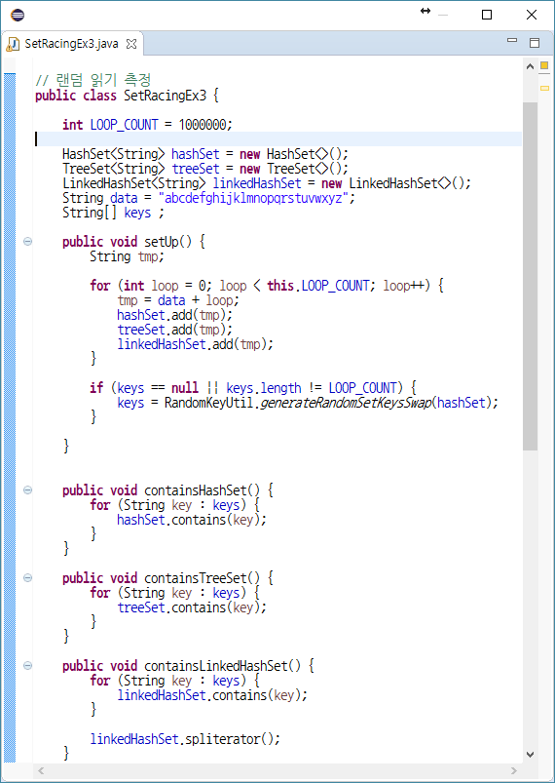
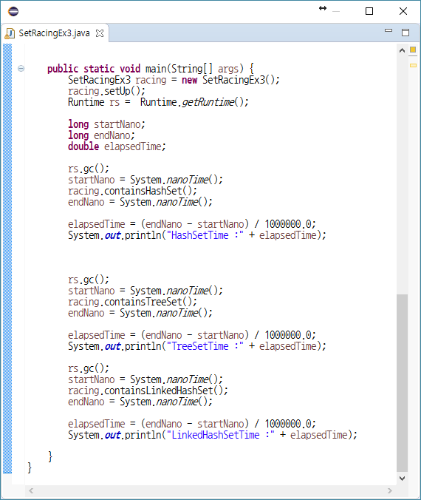
Set – 비교체험(3)
ListRacingEx3.java

Slide 65
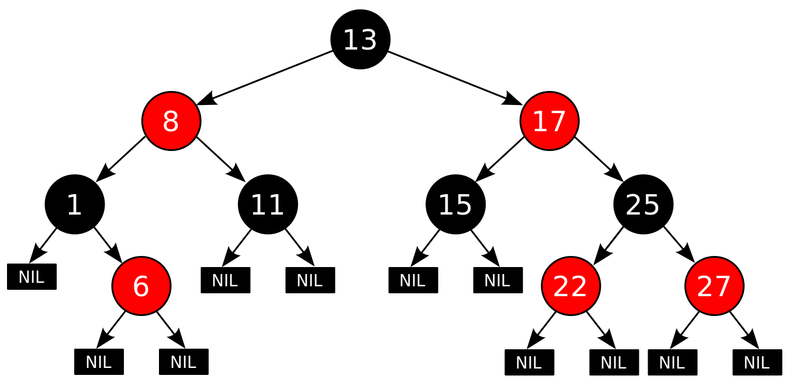
Set
HashSet
데이터를 해쉬 테이블에 담은 클래스로 순서 없이 저장됨
TreeSet
red-black 이라는 트리에 데이터를 담는다. → 범위 탐색이 가능
treeSet.headSet("b"));
treeSet.subSet("a", "al"));
treeSet.tailSet("c");
값에 따라서 순서가 정해진다.
HashSet보다 성능상 느리다. → Tree를 구성하거나 탐색하는 시간이 소요
데이터를 담으면서 동시에 정렬할 때 유용하다

Slide 66
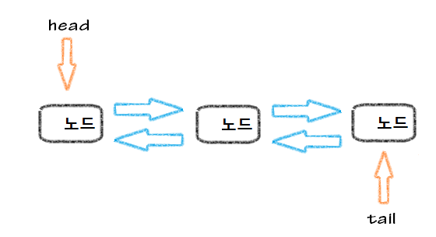
Set
LinkedHashSet
해쉬 테이블에 데이터를 담는데, 저장된 순서에 따라서 순서가 결정된다.
이중 링크드리스트(Double Linked List)를 유지하여 순서 보장
순차처리 시 HashSet 보다 약간의 성능 우위

Slide 67
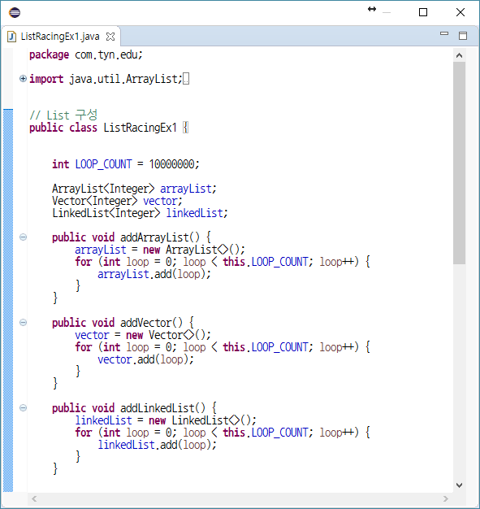
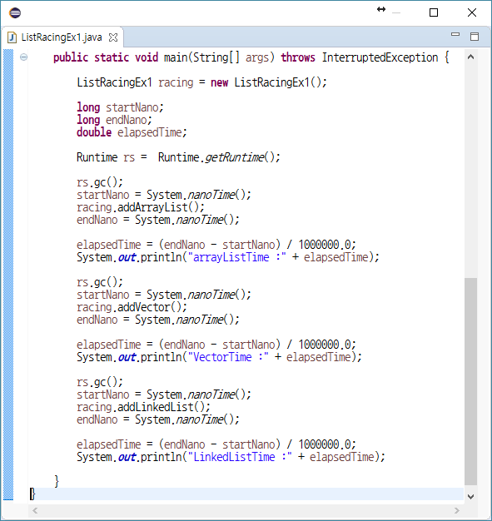
List – 비교체험(1)
ListRacingEx1.java

Slide 68
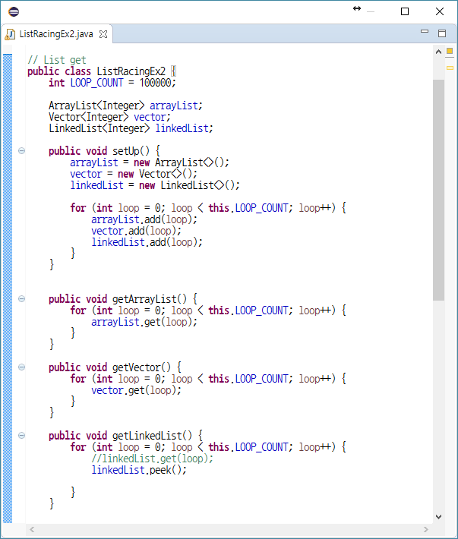
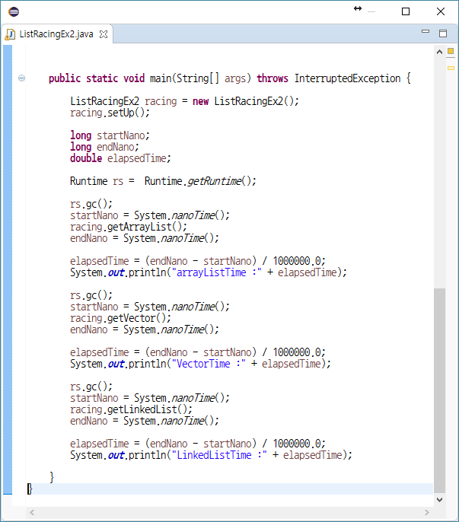
List – 비교체험(2)
ListRacingEx2.java

Slide 69


List – 비교체험(3)
ListRacingEx3.java

Slide 70


Vector&ArrayList에 저장된 객체의 삭제과정
Vector&ArrayList 에 저장된 세 번째 데이터(data[2])를 삭제하는 과정. v.remove(2);를 호출
삭제할 데이터 아래의 데이터를 한 칸씩 위로 복사해서 삭제할 데이터를 덮어쓴다.
데이터가 모두 한 칸씩 이동했으므로 마지막 데이터는 null로 변경한다.
데이터가 삭제되어 데이터의 개수가 줄었으므로 size의 값을 감소시킨다.
※ 삭제할 데이터가 마지막 데이터인 경우, ①의 과정은 필요 없다.

Slide 71


LinkedList - 배열의 단점을 보완
데이터의 삭제 : 단 한 번의 참조변경만으로 가능
데이터의 추가 : 하나의 Node객체생성과 한 번의 참조변경만으로 가능

Slide 72


Map – 비교체험(1/2)
MapRacing.java

Slide 73


Map – 비교체험(2/2)
MapRacing.java

Slide 74
4. 쓰레드(thread)
1) 쓰레드(thread) 프로그래밍

Slide 75



프로세스와 쓰레드(process & thread)
프로그램 : 실행 가능한 파일(HDD)
프로세스 : 실행 중인 프로그램(메모리)

Slide 76

프로세스와 쓰레드(process & thread)
프로세스
실행 중인 프로그램, 자원(resources)과 쓰레드로 구성
쓰레드
프로세스 내에서 실제 작업을 수행.
모든 프로세스는 하나 이상의 쓰레드를 가지고 있다.
프로세스 : 쓰레드 = 공장 : 일꾼
싱글 쓰레드 프로세스
= 자원+쓰레드
멀티 쓰레드 프로세스
= 자원+쓰레드+쓰레드+…+쓰레드
프로세스(공장)
쓰레드(일꾼)
…

Slide 77
멀티프로세스 vs. 멀티쓰레드
2 프로세스 1 쓰레드 vs. 1 프로세스 2 쓰레드
“하나의 새로운 프로세스를 생성하는 것보다
하나의 새로운 쓰레드를 생성하는 것이 더 적은 비용이 든다.”
vs.

Slide 78
멀티쓰레드의 장단점
“많은 프로그램들이 멀티쓰레드로 작성되어 있다.
그러나, 멀티쓰레드 프로그래밍이 장점만 있는 것은 아니다.”
장점 | - 자원을 보다 효율적으로 사용할 수 있다. 사용자에 대한 응답성(responseness)이 향상된다. 작업이 분리되어 코드가 간결해 진다. “여러 모로 좋다.”
단점 | 동기화(synchronization)에 주의해야 한다. 교착상태(dead-lock)가 발생하지 않도록 주의해야 한다. 각 쓰레드가 효율적으로 고르게 실행될 수 있게 해야 한다. “프로그래밍할 때 고려해야 할 사항들이 많다.”

Slide 79
쓰레드 생성
Java의 Thread 지원 방식
java.lang.Thread 클래스 사용
쓰레드를 지원하고자 하는 클래스를 만들 경우 상속받아 사용
java.lang.Runnable 인터페이스 사용
Thread이외의 다른 클래스로부터 상속이 필요한 경우에 사용
Runnable 인터페이스는 아래와 같은 내용을 가진다.
Notes:
# Thread 클래스
* 생성자
Thread()
스레드 이름을 갖지 않는 스레드를 생성한다.
Thread(String s)
스레드 이름이 문자열 s인 스레드를 생성한다.
Thread(Runnable r)
Runnable 인터페이스를 구현한 클래스 객체를 사용하여 스레드를 생성한다.
Thread(Runnable r, String s)
Runnable 인터페이스를 구현한 클래스 객체를 사용하여 스레드를 생성하며, 문자열 s는 생성되는 스레드의 이름이다.
* 메소드

Slide 80
방법 1 : Thread 클래스 상속
클래스 작성
Thread 클래스 상속 받은 뒤, 수행작업을 run()메소드에 작성한다.
객체 생성
해당 클래스 객체(인스턴스)를 생성한다
형식 : 클래스이름 객체명 = new 클래스명();
쓰레드 시작
인스턴스의 start() 메소드를 호출한다.
형식 : 객체명.start();
[public] class 클래스이름 extends Thread
{
public void run(){
........ // Thread 클래스의 run()을 오버라이딩
}
}
사용자 프로그램
start();
JVM
준비(Ready)
JVM
run();
Notes:
run() 메소드
스레드가 실행되면 자바가상머신(JVM)에 의해 자동으로 호출되는 메소드
run() 메소드가 종료되면 스레드가 자동으로 자동적으로 소멸되기 때문에, 보통 while문 등을 이용하여 무한루프를 갖게 된다.
) 클래스 정의
public class FirstThread extends Thread{
public void run() {
………………………
}
}
2) 객체 생성
FirstThread thread = new FirstThread();
3) 스레드 시작
thread.start();
1) 인터페이스 구현
public class GraphicThread extends Frame implements Runnable{
public void run() {
………………………
}
}
2) 객체 생성
GraphicThread mr = new GraphicThread();
Thread t = new Thread(mr);
3) 스레드 시작
t.start();

Slide 81
방법 2 : Runnable 인터페이스 사용
인터페이스 구현
Runnable 인터페이스를 구현한 쓰레드 클래스를 정의하고, 해당 쓰레드에서 지원하고 싶은 코드를 run()메소드에 작성
객체 생성
Runnable 인터페이스를 구현한 클래스로부터 객체를 생성하고, 생성된 객체를 Thread 클래스 생성자의 인자로 넘긴다.
형식 → 클래스명 객체명 = new 클래스명;
Thread 쓰레드객체명 = new Thread(객체명)
쓰레드 시작
쓰레드객체명.start();
public class 클래스명 implements Runnable
{
public void run{
// 추상 메소드 run()를 구현
}
}
Notes:
1) 인터페이스 구현
public class GraphicThread extends Frame implements Runnable{
public void run() {
………………………
}
}
2) 객체 생성
GraphicThread mr = new GraphicThread();
Thread t = new Thread(mr);
3) 스레드 시작
t.start();

Slide 82


쓰레드 생성 – 예제 1(Thread 상속, Runnable 구현)
Notes:
한번 사용한 쓰레드는 다시 재사용할 수 없다. 아래는 안됨
t1.start();
t1.start();

Slide 83



start() & run()
main()에서 start()호출
start()는 새로운 호출스택 생성
새 호출스택에 run()을 호출하여 쓰레드 실행
두 호출스택은 스케줄러에 의해 번갈아 실행
Notes:
1

Slide 84




쓰레드 생성- 예제2(호출 스택)
Notes:
ThreadEx2 가 올바른

Slide 85
쓰레드의 상태
Notes:
non-runnable
blocked(지연) – 입출력 메서드 등의 호출로 인해서 해당 메서드의 종료가 일어날 때까지 스레드가 대기하고 있는 상태

Slide 86
쓰레드의 상태
시작(start)상태
start()의 호출에 의해
동작할 수 있는(Runnable) 상태
쓰레드가 실행되면 일반적으로 Runnable 상태가 된다.
Runnable 상태의 쓰레드는 여러 개 존재할 수 있다.
대기(NotRunnable, Non-Runnable) 상태
NotRunnable 상태는 Run 상태로 진입할 수는 없지만 Dead 상태는 아닌 대기 상태
동작(Run) 상태
Runnable 상태에서만 Run 상태가 될 수 있다.
한 순간 단 하나의 쓰레드만이 Run 상태가 된다.
종료(Dead) 상태
run() 메서드의 종료는 쓰레드의 종료를 의미한다.
Notes:
start() 메소드
- 필요한 시스템 자원을 할당하고
- 스레드를 스케줄링한 후,
- 스레드 객체의 run() 메소드를 호출한다.
run 메소드
- 스레드 실행의 시작 장소
- 순차 프로그램의 main()과 동일
- run() 메소드가 종료되면 스레드 종료

Slide 87
쓰레드의 상태 : 전이
Runnable 상태 -> Not Runnable 상태
sleep()를 호출 : 일정시간 동안 전이
wait()를 호출 : notify()호출 될 때까지 전이
입출력을 위해 블록되었을 때(입출력을 기다림)
Not Runnable 상태 -> Runnable 상태
sleep() : 지정된 시간 경과
wait() : 다른 메소드에 의해 notify(), notifyAll()
입출력 : 해당 입출력의 완료

Slide 88
쓰레드 제어
start()
이 메서드에 의해서 생성된 쓰레드는 준비(Ready) 상태로 들어가서 쓰레드 스케쥴러의 선택을 기다림
run()
쓰레드가 실행하는 동안 실행할 코드를 갖고 있으며,
쓰레드가 실행(Run) 상태에 있는 동안 수행
yield()
다른 쓰레드에게 실행상태를 양보하고 자신은 대기 상태로 바꾸는 쓰레드
sleep()
실행상태에서 슬립상태로 들어감
지정된 시간동안 쓰레드는 아무 동작도 하지 않음
실행(Run)
run()
yield()
스케줄링
준비(Ready)
start()
실행(Run)
run()
sleep()
스케줄링
슬립(Sleeping)
준비(Ready)
시간 종료

Slide 89
지연(Blocked)과 대기(Waiting)
지연(Blocked)
쓰레드가 입출력과 관련된 메서드를 호출할 때, 이 메서드가 완료될 때까지 쓰레드의 실행이 정지된 상태
파일이나 네트워크에서 데이터를 읽어오거나 쓰는 동작(속도가 느림)
→입출력완료 시까지 다른 쓰레드에게 기회를 줌
대기(Waiting)
쓰레드가 wait()메서드에 의해 특정 이벤트를 기다리는 상태
여러 쓰레드가 하나의 자원을 공유하고 있을 때 해당 자원을 사용할 수 있는 순서가 될 때까지 기다림(다른 쓰레드의 notify에 의해 깨워짐)
실행(Run)
run()
입출력 메서드 호출
스케줄링
지연(Blocked)
준비(Ready)
입출력 메서드 완료

Slide 90


싱글쓰레드 vs. 멀티쓰레드
싱글쓰레드
멀티쓰레드
A
B
t(시간)
A
B
A
B
A
B
A
B
A
B
t(시간)
t(시간)

Slide 91


싱글쓰레드 vs. 멀티쓰레드 - 예제

Slide 92


싱글쓰레드 vs. 멀티쓰레드
▶ 싱글쓰레드
사용자 입력을 기다리는 구간
A
A
B
t(시간)
▶ 멀티쓰레드
A
B
A
B
t(시간)

Slide 93

쓰레드의 실행제어
* resume(), stop(), suspend()는 쓰레드를 교착상태로 만들기 쉽기 때문에 deprecated되었다.

Slide 94


쓰레드의 실행제어 – 예제1
Notes:
너무 빨리 수행되어, 번갈아 실행되지 않음

Slide 95


쓰레드의 실행제어 – 예제2
main()의 sleep
sleep은 static 으로 Thread.sleep(5000); 과 같이 수행

Slide 96

쓰레드의 실행제어 – 예제3
**
*
***
**
*
***
***
**
**
***
***
**
***
***
*
***
*
***
***
*
***
**
***
***

Slide 97



쓰레드의 동기화 - synchronized
한 번에 하나의 쓰레드만 객체에 접근할 수 있도록 객체에 락(lock)을 걸어서 데이터의 일관성을 유지하는 것.
선호

Slide 98



쓰레드의 동기화 – 예제
▶Synchronized없을 때
▶Synchronized있을 때

Slide 99

쓰레드의 동기화 – wait(), notify(), notifyAll()
동기화의 효율을 높이기 위해 wait(), notify()를 사용.
Object클래스에 정의되어 있으며, 동기화 블록 내에서만 사용할 수 있다.
wait()
객체의 lock을 풀고 해당 객체의 쓰레드를 waiting pool에 넣는다.
notify()
waiting pool에서 대기중인 쓰레드 중의 하나를 깨운다.
notifyAll()
waiting pool에서 대기중인 모든 쓰레드를 깨운다.

Slide 100


쓰레드의 동기화 - 예제

Slide 101
9. 네트워크 프로그래밍
1)네트워크(Network) 프로그래밍

Slide 102
네트워크 개요
IP 주소
인터넷에 접속된 컴퓨터들을 구분하기 위한 4바이트 숫자(IPv4)
예) 128.134.30.68
IP 주소 대신 www.tysystems.co.kr과 같이 문자형태의 주소 사용
포트(Port)
해당 서버에 접속한 프로세스를 구분
예) 웹 브라우저, FTP프로그램, 메일 등 동시에 다른 컴퓨터와 통신
1~1024 : 시스템이 사용하는 포트
텔넷(Telnet)-23번, FTP-21번
통신을 위한 요소
내 컴퓨터의 IP
상대편 컴퓨터의 IP
내 컴퓨터의 Port
상대편 컴퓨터의 Port
패킷 전달을 위해 사용
전달받은 패킷을
어떤 프로세스에 할당할지 결정할 때 사용
Notes:
전화번호와 마찬가지인 ip주소
Ip주소는 4바이트 ipv4와 16바이트 ipv6가 있다.
전화번호를 알아야 전화를 걸 수 있듯이.. 타 컴퓨터와의 통신을 위해서는 ip주소나 dns주소를 알아야 한다.
Ip가 아파트 동에 해당한다면 포트는 아파트 호실..

Slide 103
네트워크 개요
프로토콜(Protocol)
통신규약 – 통신 주체들이 사전에 정의해 놓은 약속
예) Telnet, FTP, TCP, UDP
OSI 계층구조
통신이 일어나는 과정과 절차를 여러 개의 단위로 나누어 각 단계별로 통신에 필요한 표준 프로토콜을 정한 것
패킷(Packet)
네트워크를 통해서 전송되는 데이터의 기본 단위
패킷의 크기는 각 계층별로 달라질 수 있음
패킷 전송 방식
유니캐스트 : 하나의 송신자가 지정된 하나의 수신자에게 패킷 전달
멀티캐스트 : 하나의 송신자가 정해진 다수의 수신자에게 패킷 전달
브로드캐스트 : 하나의 송신자가 불특정 다수의 수신자들에게 패킷 전달

Slide 104
네트워크 개요
TCP와 UDP
TCP – 접속지향(Connection-Oriented) 프로토콜
상호통신 주체간에 데이터 교환 전에 접속을 설정하고 통신
신뢰성 보장
TELNET, HTTP, FTP 등
UDP – 비접속(Connetionless) 프로토콜
상호통신 주체간에 접속 설정 절차 없이 데이터를 전송
모든 패킷이 목적지의 주소를 가진다
TCP 보다 신뢰성이 낮으나 네트웍 부하가 덜하다
PING 등
Notes:
TCP
연결성 통신 방식(connection-oriented) -- 전화
신뢰성 보장
UDP
비연결성 통신 방식(connectionless) -- 편지

Slide 105

java.net 패키지
의미
사용자가 네트웍의 세부 구조를 모르고도 네트웍 기능을 편리하게 사용할 수 있는 기능들을 java.net 패키지로 제공
사용자는 java.net 패키지에서 제공되는 클래스들을 이용하여 네트워킹 관련 프로그램을 작성

Slide 106
java.net 패키지
자바의 네트워크를 지원하는 패키지
URL 클래스 - URL을 통한 컨텐트의 다운로드에 관련
InetAddress클래스
URL클래스
URLConnection클래스
URLEncoder클래스
URLDecoder클래스
URLClassLoader클래스
Socket클래스 - 클라이언트와 서버를 연결하여 통신하는데 관련
Socket클래스
SocketImpl클래스
ServerSocket클래스
DatagreamSocket클래스

Slide 107
InetAddress 클래스
인터넷상의 IP주소를 객체 모델링한 클래스로 IP주소와 관련된 여러 정보를 제공
메소드
public static InetAddress getByName(String host) throws UnknownException
host → IP 주소로 대응되는 InetAddress 인스턴스 생성
host는 URL 또는 IP 주소 중 하나
UnknownException – 잘못된 주소 사용시 발생
public static InetAddress getLocalHost() throws UnknownException
현재 사용중인 로컬 호스트의 InetAddress 인스턴스 생성

Slide 108

InetAddress 클래스의 메소드

Slide 109


InetAddress 클래스 – 예제(NetworkEx1.java)

Slide 110
URL 클래스
URL(Uniform Resource Locator)
www상에서 리소스를 가리키는 표준방식
형태 : “프로토콜://호스트:[포트번호]/[파일]#[섹션]”
예) http://www.microsoft.com, ftp://ftp.seoul.ac.kr
URL 클래스
URL을 객체모델링한 클래스로 URL이 표시할 수 있는 모든 자원을 표시할 수 있다.
프로토콜에 맞는 핸들러를 찾아 처리
생성자
public URL(String protocol, String host, int port, String file) throws MalformedURLException
protocol, host, port 및 file로 주어진 URL 객체를 생성
MalformedURLException – 잘못된 URL인 경우 발생
Notes:
예) URL u = null;
try {
u = new URL(“http://www.poly.com/bgrad.html”;
} catch (MalformedURLException e) { …
}

Slide 111
URL 클래스의 메소드
메서드 | 설명
public String getProtocol() | 프로토콜을 얻는다.
public String getHost() | 호스트를 얻는다.
public int getPort() | 포트번호를 얻는다.
public String getFile() | 파일위치를 얻는다.
public String getRef() | 섹션번호를 얻는다.
Notes:
예) URL u = null;
try {
u = new URL(“http://www.poly.com/bgrad.html”;
} catch (MalformedURLException e) { …
}

Slide 112


URL 클래스 – 예제(NetworkEx2.java)

Slide 113
URL로부터 데이터 읽어오기
읽고자 하는 파일을 포함하는 호스트 컴퓨터의 URL 객체를 생성한다.
openStream() 메소드를 이용하여 URL이 지정하는 호스트 컴퓨터와 접속하고, 데이터 수신을 위한 InputStream 객체를 생성한다.
2에서 생성된 InputStream 객체를 이용하여 사용하고자 하는 입력 스트림의 객체를 생성하고, 생성된 객체 및 메소드를 사용하여 호스트로부터 데이터를 읽는다.
URL url = new URL(“http://www.tynetworks.co.kr/”);
InputStream is = url.openStream(); // url과 연결시키는 is 인스턴스 생성
BufferedReader br = new BufferedReader(new InputStreamReader(is));
String data = br.readLine();

Slide 114

URL로부터 데이터 읽어오기 – 예제(html 읽어오기)

Slide 115

URL로부터 데이터 읽어오기- 예제(File 다운로드)

Slide 116

URLConnection 클래스
의미
서버와의 접속을 객체 모델링한 클래스로 서버와의 접속에서 알 수 있는 여러 정보(헤더 등)를 얻을 수 있다.
인터넷상의 자원을 객체모델링한 URL 클래스와 유사한 기능

Slide 117
URLConnection 사용 방법
읽고자 하는 파일을 포함하는 호스트 컴퓨터의 URL 객체를 생성한다.
URL 클래스의 openConnection() 메소드를 사용하여 URLConnection 객체를 생성한다.
생성된 URLConnection 객체 및 connect() 메소드를 사용하여 해당 URL 서버와 접속한다.
URLConnection 클래스의 getInputStream() 및 getOutputStream() 메소드를 사용하여 데이터의 송수신을 위한 InputStream 및 OutputStream 객체를 생성한다.
생성된 InputStream 및 OutputStream 객체를 이용하여 사용하고자 하는 입출력 스트림의 객체를 생성하고, 객체 및 메소드를 사용하여 호스트로부터 데이터를 읽는다.
URL url = new URL(http://chosun.com);
URLConnection urlcon = url.openConnection();
urlcon.connect(); // 해당 url(http://chosun.com) 서버와 접속한다.
InputStream is = urlcon.getInputStream();
OutputStream out = urlcon.getOutputStream();
BufferedReader br = new BufferedReader(new InputStreamReader(is));
String data = br.readLine();

Slide 118

URLConnection - 예제

Slide 119
소켓(Socket)
소켓은 프로세스간 통신에 사용되는 양쪽 끝단 (네트워크로 데이타를 송/수신하는 통로 역할)
자바에서는 TCP, UDP 통신을 위한 각각 별도의 소켓 제공
TCP의 경우에는 서버 소켓, 클라이언트 소켓이 따로 존재
UDP의 경우에는 하나의 소켓만 존재

Slide 120
TCP 소켓
클라이언트-서버 환경에서의 서버측 프로그램은 데몬 프로그램처럼 실행 상태로 클라이언트의 요청을 기다린다
자바는 TCP 기반의 클라이언트-서버 통신을 위해 ServerSocket, Socket 클래스를 제공
네트웍
네트웍
ServerSocket
클라이언트
서버
클라이언트
서버
accept()
Socket ServerSocket Socket new Socket
Notes:
서버측
1) ServerSocket 클래스를 이용하여 서버 소켓 객체를 생성한 다음 클라이언트의 요청을 기다린다
2) 클라이언트의 요청이 발생되면 요청을 받아들여 Socket 객체를 생성
3) Socket 객체를 이용하여 입출력을 위한 스트림을 생성
4) 통신을 수행
5) 소켓을 닫는다
클라이언트 측
1) 연결을 원하는 서버의 주소와 포트 번호로 Socket 객체를 생성
2) Socket 객체를 이용하여 입출력을 위한 스트림을 생성
3) 통신을 수행
4) 소켓을 닫는다

Slide 121

자바에서 소켓의 동작
Notes:
일반적으로 서버프로그램을 만들 때는 소켓을 만들고, bind()하고 listen()하는 일들이 항상 반복된다. 자바에서는 이러한 반복 작업을 제거하기 위해서 서버 소켓(ServerSocket)이라는 클래스를 만들었다.
프로그래머는 서버 소켓을 만들어서 accept()메소드를 호출한다. accept() 메소드는 클라이언트로 부터 컨넥션이 요청될 때까지 Block 되어있다가, 요청이 들어오면 클라이언트와 통신할 수 있는 소켓을 생성해서 리턴해준다. 서버는 리턴된 소켓을 이용해서 클라이언트와 통신할 수 있다.
클라이언트에서도 마찬가지로 반복되는 작업을 제거하기 위해, connect()라는 함수를 호출할 필요가 없도록 소켓(Socket)이라는 클래스를 만들었다. 따라서, 클라이언트에서는 소켓을 만들고, 소켓을 이용해서 만든 I/O 스트림을 이용해서 서버와 통신할 수 있다.

Slide 122
ServerSocket 클래스
서버 측에서 클라이언트의 접속을 기다릴 때 사용되는 서버 소켓
서버는 여러 개의 클라이언트로부터 연결 요청을 받을 수 있기 때문에 queue를 이용하여 연결 요청을 관리
생성자
ServerSocket(int port, int len)
현재 서버의 IP 주소에 연결되는 서버 소켓 객체 생성
port를 0으로 하면 현재 서버의 포트 중 비어 있는 포트를 임의로 골라 사용
메소드
메소드 | 설명
InetAddress getInetAddress() | 현재 서버 소켓의 주소를 리턴
int getLocalPort() | 현재 서버 소켓과 연결된 포트 번호 리턴
Socket accept() | 서버에 대한 클라이언트 연결 요청 대기 클라이언트로부터 연결 요청이 있으면 클라이언트와 통신할 수 있는 소켓을 리턴
Notes:
# accept 메소드
public Socket accept() throws IOException
ServerSocket 객체를 통하여 이 메소드를 호출하면, 클라이언트와 통신하는 Socket 객체를 반환한다.
예를 들면, 80번 포트번호에서 클라이언트의 접속요청을 기다리는 서버소켓의 생성 및 서버의 소켓 생성과정은 다음과 같다.
........
ServerSocket server = new ServerSocket(80, 10); //서버소켓 생성
Socket connection = server.accept(); // 소켓생성
........
두 번째 줄은 80번 포트번호에서 클라이언트의 접속요청을 기다리는 server 서버소켓을 생성하고, 세 번째 줄의 server.accept() 명령은 클라이언트로부터 접속요청을 기다린다. 즉, accept() 메소드는 클라이언트가 접속을 요청할 때까지 기다린다. 만일 클라이언트의 요청에 따라 접속이 이루어지면 서버에서 접속을 요청한 클라이언트와 데이터의 송수신을 담당할 connection 소켓 객체를 반환한다.

Slide 123
Socket 클래스
Socket 클래스 : 클라이언트와 서버 사이의 실질적인 정보 교환
생성자
Socket(String hostName, int port) throws UnknownHostException, IOException
hostName : 연결할 컴퓨터 주소(203.233.50.5 또는 sslab.daehan. ac.kr)
port : 연결할 포트 번호
메소드
메소드 | 설명
InputStream getInputStream() throws IOException | 현재의 소켓과 관련된 InputStream 객체를 반환
OutputStream getOutputStream() throws IOException | 현재의 소켓과 관련된 OutputStream 객체를 반환
void close() throws IOException | 소켓을 닫는다
InetAddress getInetAddress() | 현재 소켓에 연결된 컴퓨터의 주소를 반환
InetAddress getLocalAddress() | 현재 소켓을 사용하고 있는 컴퓨터의 주소반환
int getPort() | 현재 소켓에 연결된 컴퓨터의 포트 번호를 반환
int getLocalPort() | 현재 소켓이 사용하고 있는 포트 번호를 반환

Slide 124
서버 구축
ServerSocket 클래스를 이용하여 서버소켓 객체를 생성한다.
ServerSocket server = new ServerSocket(80, 10);
서버는 1에서 생성된 서버소켓 객체 및 accept() 메소드를 이용하여 클라이언트의 접속요청을 무한히 기다리고, 클라이언트의 접속 요청이 있으면 서버측의 소켓(conn)을 생성한다.
Socket conn = server.accept();
2에서 생성된 conn 소켓 및 getInputStream() 및 getOutputStream() 메소드를 사용하여 클라이언트와 데이터의 송수신을 위한 입출력 스트림 객체를 생성한다.
BufferedReader sinput = new BufferedReader(new InputStreamReader(conn.getInputStream());
아래와 같이 3에서 생성된 입출력 스트림을 사용하여 데이터의 송수신을 수행한다.
String data = sinput.readLine(); // 클라이언트로부터 한줄의 데이터를 읽는다.
통신이 완료되면 close() 메소드를 사용하여 연결을 단절한다.
conn.close();

Slide 125

서버 구축

Slide 126
클라이언트 구축
Socket 객체를 생성하여 송수신하고자 하는 서버와 접속한다.
Socket client = new Socket("www.seoul.co.kr", 80);
Socket 클래스의 getInputStream() 및 getOutputStream() 메소드를 사용하여 서버와 데이터 송수신을 위한 입출력스트림객체를 생성한다.
BufferedReader input = new BufferedReader(new InputStreamReader(client.getInputStream())
BufferedWriter output = new BufferedWriter(new OutputStreamWriter(client.getOutputStream())
위의 예에서 생성된 input 및 output 객체는 client 소켓과 서버를 연결하는 입출력 스트림이다. 따라서 소켓은 input 스트림 객체를 이용하여 서버의 데이터를 읽을 수 있다
아래와 같이 2에서 생성된 입출력 스트림을 사용하여 데이터의 송수신을 수행한다.
String data = input.readLine(); // 소켓을 통하여 서버로부터 데이터를 읽는다.
output.write(data2); // 소켓을 통하여 서버로 데이터를 전송한다.
통신이 완료되면 close() 메소드를 사용하여 소켓과 서버의 연결을 단절한다.
client.close();
Notes:
클라이언트
서버
버퍼에 저장된 문자
문자
BufferedReader
InputStreamReader
011010011
Socket의 입력 스트림

Slide 127

클라이언트 구축

Slide 128


Thread를 사용한 클라이언트-서버프로그램

Slide 129


Thread를 사용한 클라이언트-서버프로그램

